Slide 1
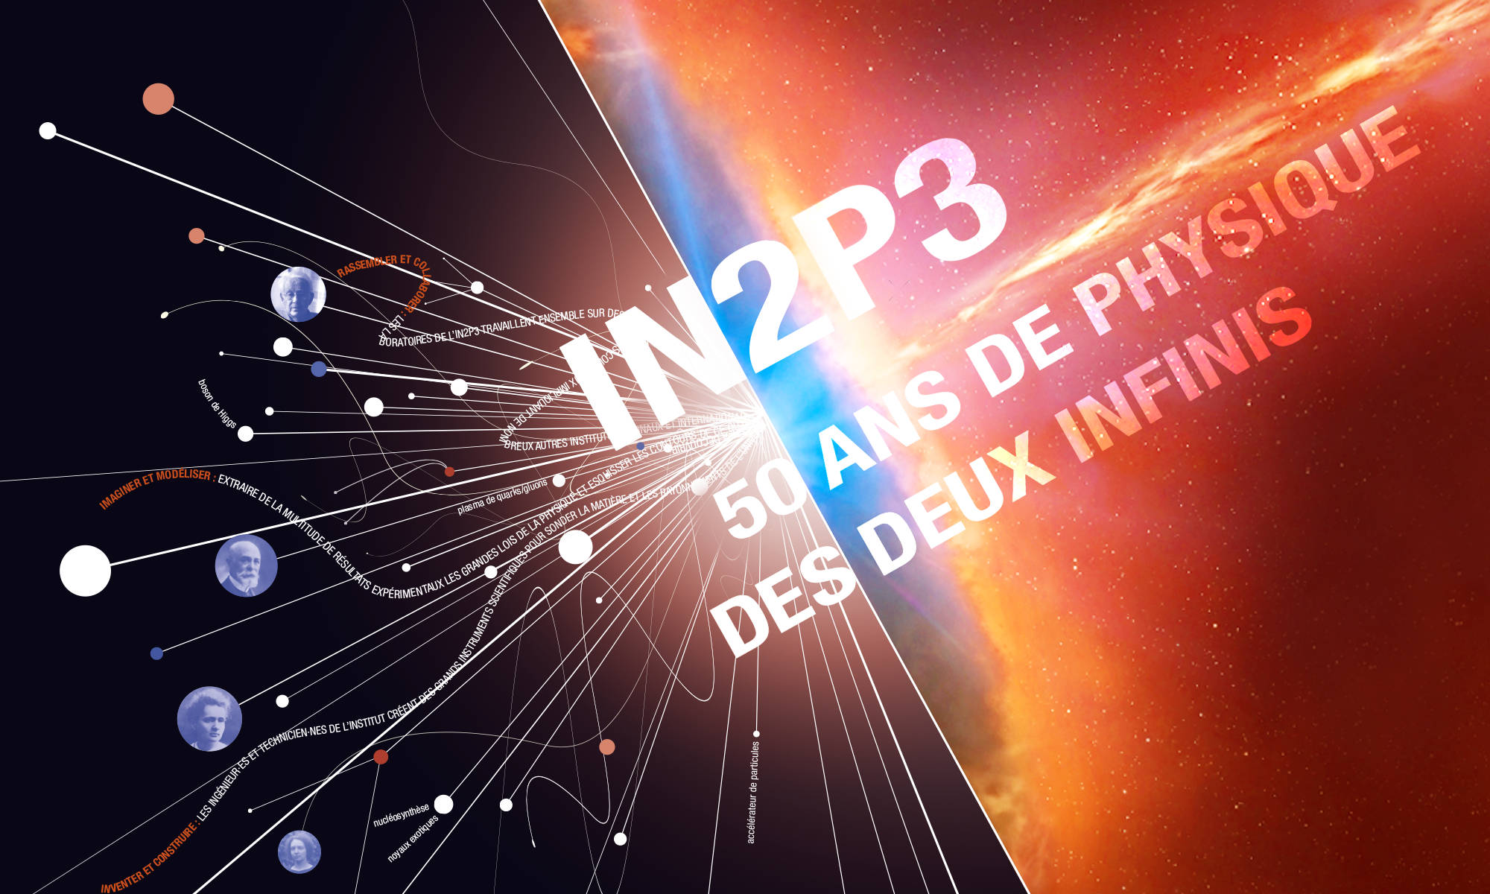
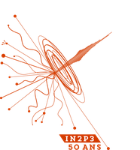
50 ans de l’IN2P3 à IJCLab
«Des origines à la refondation»
Cet anniversaire des 50 ans de l’institut ici à Orsay c’est un moment ou l’on peut mettre lumière ce qu’à apporter l’IN2P3 à notre science et ce qui a été accompli en un demi-siècle dans nos laboratoires mais aussi prendre le temps avec le recul d’un regard plus critique sur son évolution et son futur.
Notes:
Intro: Cet anniversaire des 50 ans de l’institut ici à Orsay c’est un moment ou l’on peut mettre lumière ce qu’à apporter l’IN2P3 à notre science et ce qui a été accompli en un demi-siècle dans nos laboratoires mais aussi prendre le temps avec le recul d’un regard plus critique sur son évolution et son futur.
cet expose , c’est aussi un challenge particulier à Orsay à l’origine de cet institut et aussi périlleux car comment rendre justice a tant de découvertes et réalisations sans etre partiel et sans doute partial , j’ espere que vous me pardonnerez

Slide 2
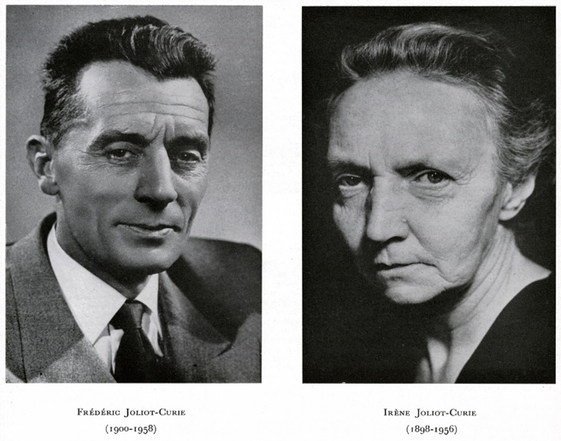
50 ans IN2P3 à IJCLab
Préhistoire 1950-1970
Les fondateurs de notre science
L’ émergence des grands instruments, une rupture profonde dans le manière de faire de la physique
Irène et Frédéric Joliot-Curie
1935 Prix Nobel de Chimie
1954 Création du CERN , début de la Big Science en Europe et en 1957 mise en service du Synchrocyclotron de 600 MeV à Genève.
Irène et Frédéric Joliot-Curie plaident pour doter les labos français d’accélérateurs plus puissants pour former et préparer les équipes à la compétition internationale.
Il faut trouver des espaces et donc s’installer hors de Paris , des terrains sont disponibles à Orsay .
Notes:
Avec l’émergence des accélérateurs et la décision de créer le CERN , Irène et Frédéric Joliot-Curie plaident pour doter les labos français d’accélérateurs plus puissants pour former et préparer les équipes à la compétition internationale.
Il faut trouver des espaces et donc s’installer hors de Paris , des terrains sont disponibles à Orsay .

Slide 3
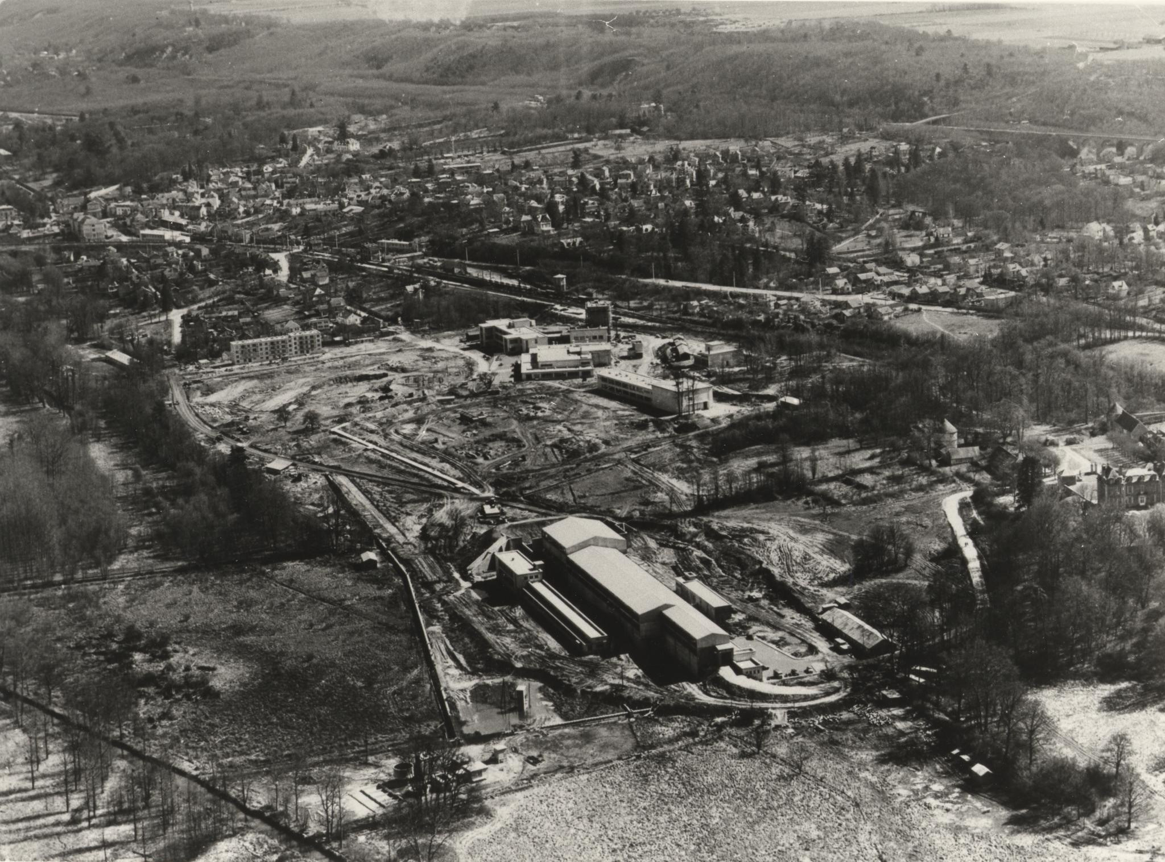
50 ans IN2P3 à IJCLab
L’envol du commencement
1957 : L’IPN, le LAL , Le bâtiment “spectro β, α” sortent de terre
C’est aussi la naissance du Campus Universitaire d’Orsay avec la création de la Faculté des sciences d’Orsay de l’Université de Paris en 1965
Puis de l'université Paris XI en 1970 puis plus tard Paris-Sud et enfin Université Paris-Saclay au 1er Janvier 2020
Notes:
L’envol du commencement ,chantiers et arrivée d’une nouvelle espèce de voyageurs sur la ligne de sceaux ,IPN et LAL sortent de terre
C’est aussi la naissance du Campus Universitaire d’Orsay avec la création de la Faculté des sciences d’Orsay de l’Université de Paris en 1965
Puis de l'université Paris XI (Paris-Sud) en 1970, suivi bien sur la création toute récente de l’Université de rang mondial Paris-Saclay. C’est toujours bon de se rappeler d’où l’on vient.

Slide 4
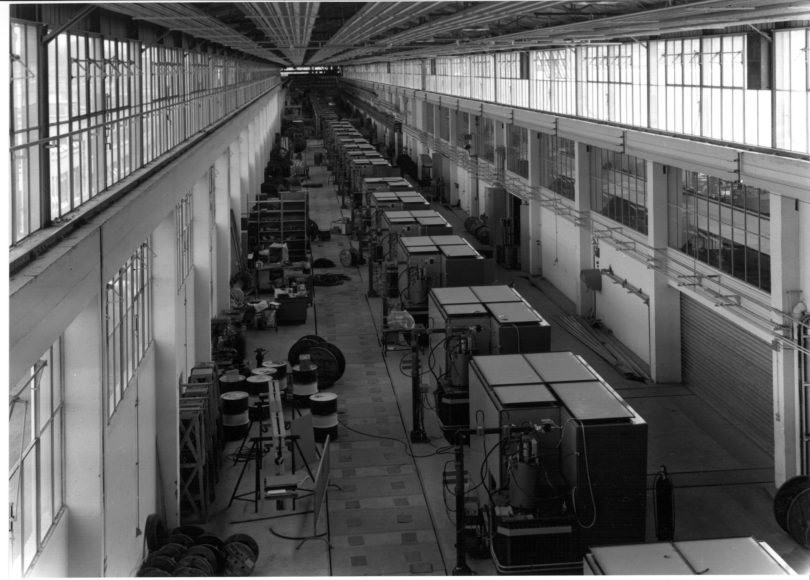
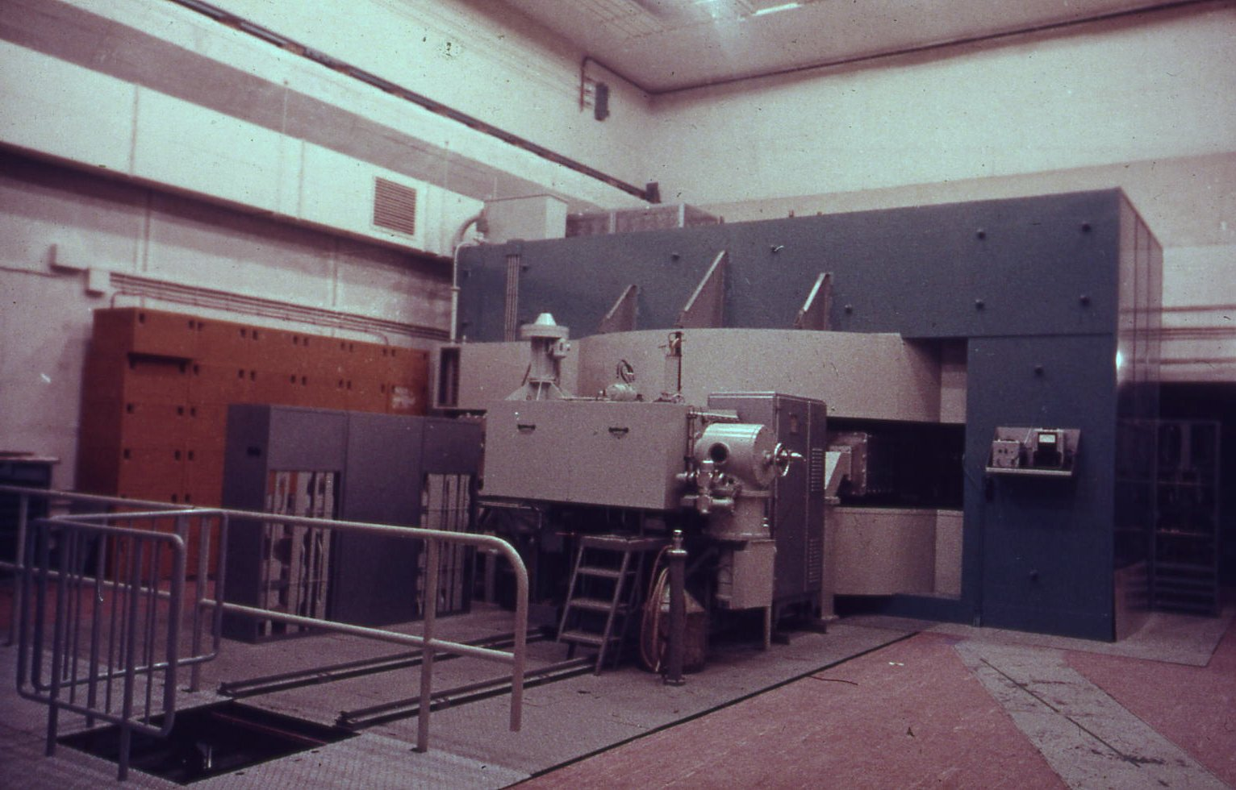
50 ans IN2P3 à IJCLab
Une origine commune sur un même campus , mais très différenciée et un démarrage très rapide
1956 Irène Joliot Curie choisit de doter les équipes de Curie de l’Institut du radium d’un Synchrocyclotron proton de 156 MeV commandé à Phillips.
1957 F. Joliot-Curie succède à Irène et avec les équipes de l’Institut du radium et du collège de France obtient le premier faisceau du synchro à Orsay en juin 58.
1956 Sous l’impulsion de Y. Rocard et H. Halban à la tête du laboratoire de l’ENS conception et construction d’un Accélérateur Linaire d’électrons d’ 1 GeV à Orsay
1958: 3 MeV
1960: 165 MeV
1964: 1,3 GeV
1968: 2,3 GeV
Dès l’origine ces labos ( IPNO,LAL, CSNSM…) , avec la construction puis le début d’exploitation de grands accélérateurs et d’instruments, ont joué un rôle très “spécial” avant la naissance de l’Institut par l’arrivée d’un fort potentiel technique de haut niveau qui va devenir l’un des marqueurs de l’IN2P3
Notes:
Une origine commune sur un même campus , mais très différenciée et un démarrage très rapide

Slide 5

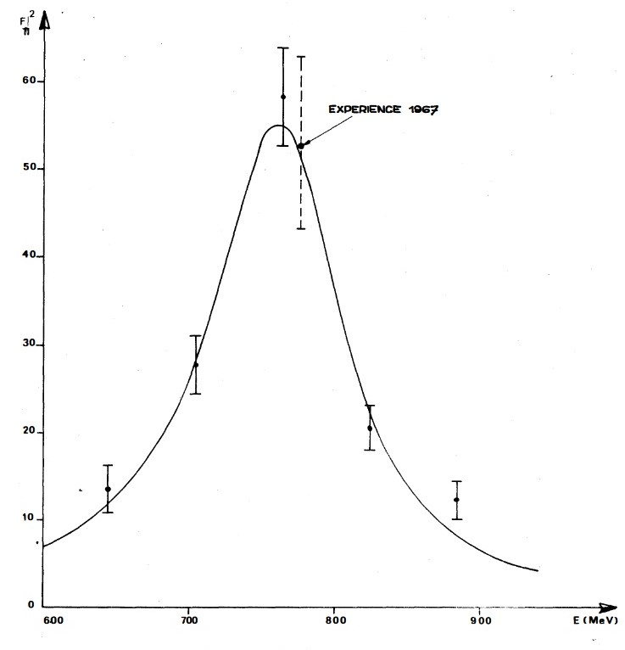
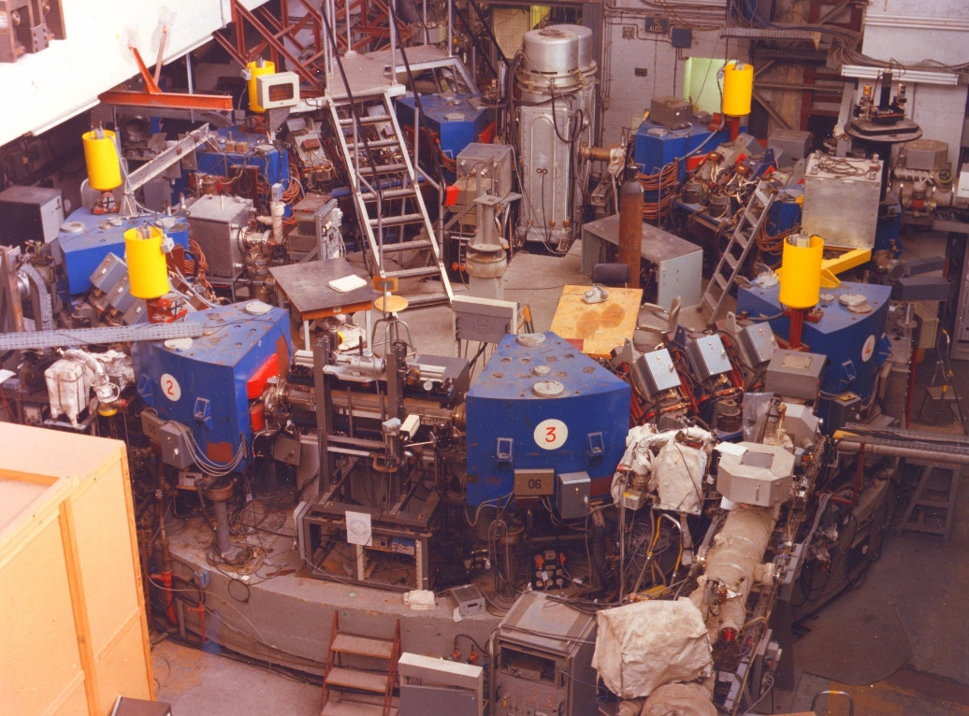
50 ans IN2P3 à IJCLab
Préhistoire 1950-1970
Développements scientifiques et techniques rapides 1950-1970
1965: L’anneau de collisions ACO au LAL et le début de la physique e⁺ e⁻
ACO: ‘prototype’ de tous les anneaux de collisions électron-positron → LEP
Construit au LAL sous la direction de Pierre Marin (collaboration avec CEA)
Tournant majeur dans la conception des accélérateurs
Coup d’envoi de la physique e+ e−: annihilation en hadrons
Expérience pionnière: e+ e− → π+ π−
e⁺ e⁻ → π⁺ π⁻
ACO 1967-8
ACO fut également pionnier dans l’utilisation de la lumière synchrotron . A l’origine du Laboratoire pour l’Utilisation du Rayonnement Électromagnétique (LURE).
DCI permit ensuite d’atteindre une énergie suffisante pour produire le J/ψ .
Notes:
1965 Debut au LAL de la physique e+e- construction de ACO dans la lignée d’une collaboration étroite avec le laboratoire de Frascati ( Bruno Touschek et al conçurent l’anneau prototype Ada, testé avec succès au LAL grâce au LINAC). Tournant majeur dans la construction des accélérateurs ,expérience pionnière e+e- donnent pi+pi-
ACO, construit sous la direction de Pierre Marin, permit d’étudier précisément les mésons vecteurs ρ, ω, et φ. ACO fut également pionnier dans l’utilisation de la lumière synchrotron qui nous associa étroitement au Laboratoire pour l’Utilisation du Rayonnement Électromagnétique. DCI permit ensuite d’atteindre une énergie suffisante pour produire le J/ψ .
anneau de collisions déjà l’origine d’une des racines historiques du LAL et vers la lumiere synchrotron
ACO,Super ACO ,Soleil mais aussi LEP ,SLAC, Belle et Higg’s factory!!

Slide 6
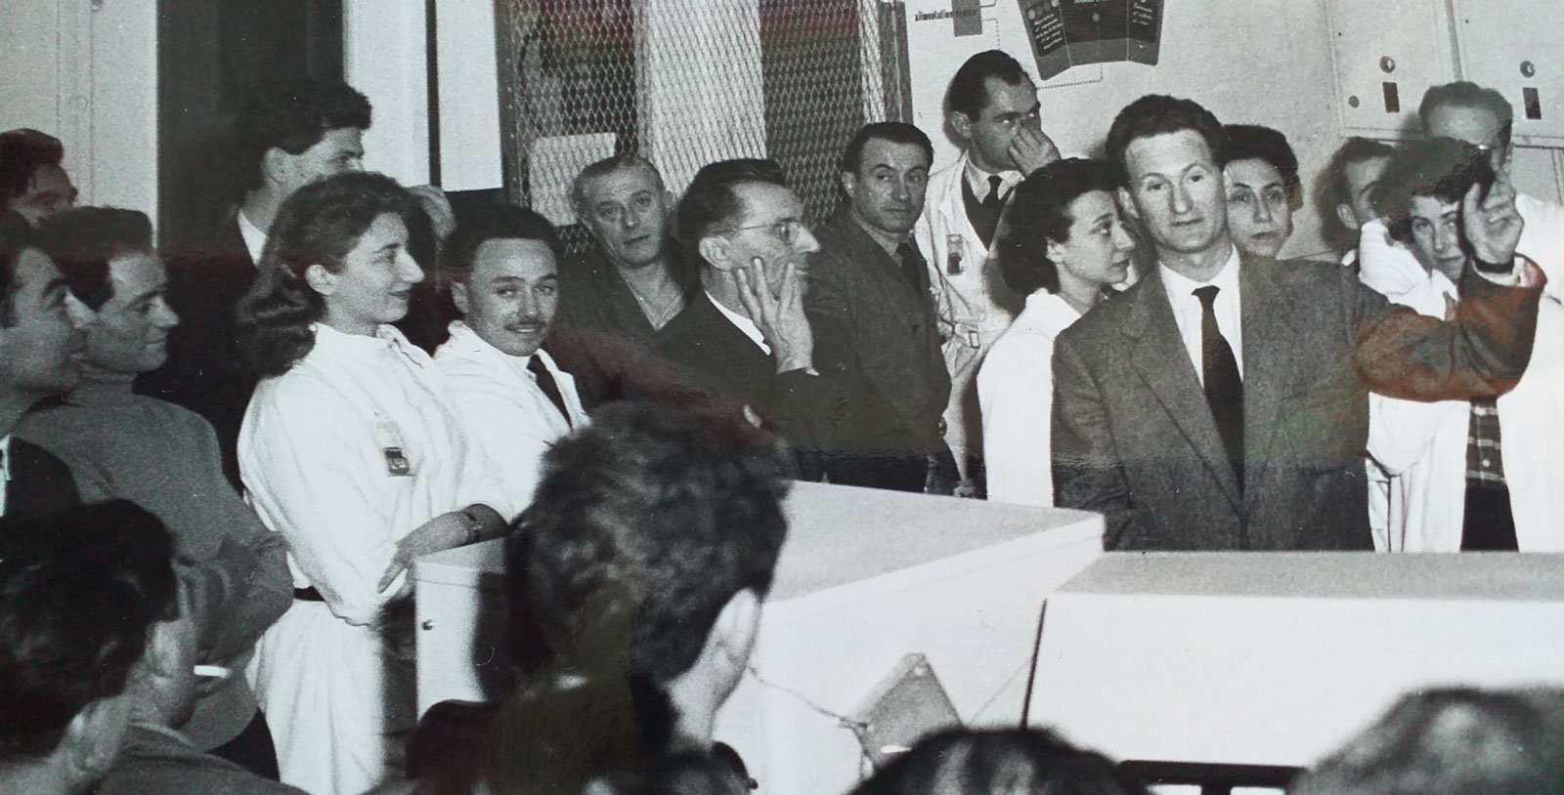
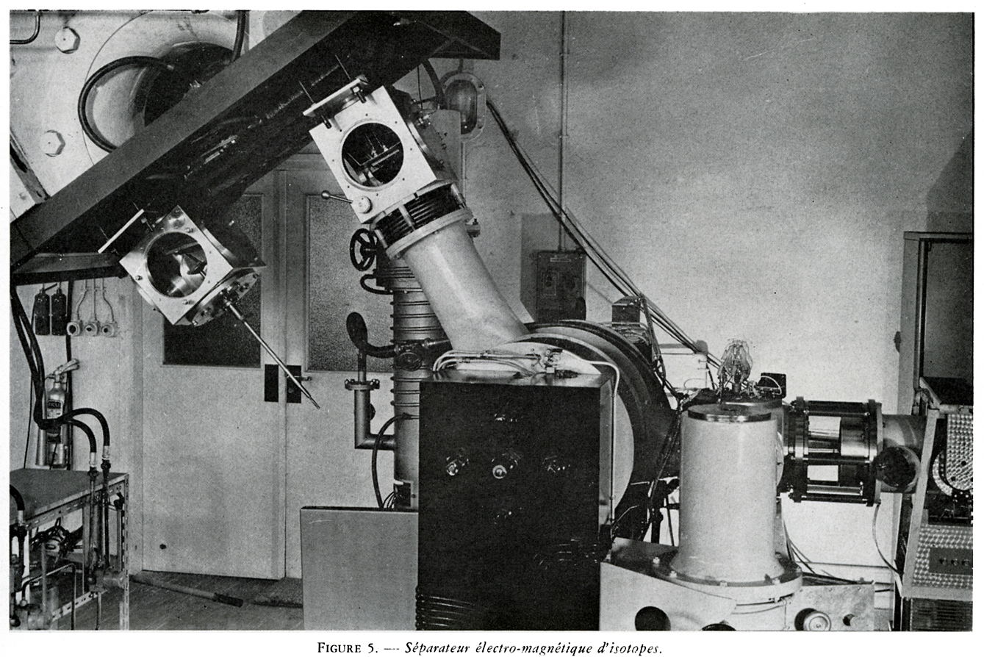
50 ans IN2P3 à IJCLab
Préhistoire 1950-1970
Développements scientifiques et techniques rapides 1950-1970
1957: Bat 102 du Synchro René Bernas , Frederic Joliot et al. Le premier séparateur d’isotopes
1959: ISOL avant ISOL T1/2 Isotopes du Hg :
G. Albouy, R.Bernas, M.Gusakow, N.Poffe et J.Teillac
C.R Acad.sci.249 (1959) 407
1965: une nouvelle technique, la spectrométrie de masse en ligne sur faisceau d’accélérateur, est mise en place au CSNSM au SC Orsay (Isocele1) l'étude de nouveaux isotopes radioactifs loin de la stabilité, à vie très courte, préfigurant les installations de type ISOLDE au CERN.
1965 – 1967: Naissance de l’Astrophysique Nucléaire à Orsay R. Klapish, Chaumont, C. Thibault el al .
Nucléosynthèse du Li, Be, B et identification de l’origine (post-Big Bang) des isotopes légers , dans la matière interstellaire (coll. E. Schatzman, IAP et H. Reeves, rejoint le CSNSM ).
1962: Naissance du CSNSM, initialement « Centre de Spectrométrie Nucléaire et de Spectrométrie de Masse », renommé en 2013 « Centre de Sciences Nucléaires et de Sciences de la Matière ».
1969: premier implanteur d’ions au CSNSM
Notes:
Du cote du synchro aussi cela démarre tres vite
156 MeV proton ,cible interne 1959 Isol avant isol isotopes du Hg transporte vers le 104 (rabbit humain);
G. Albouy, R. Bernas, M. Gusakow, N. Poffé, and J. Teillac, Compt. Rend. Acad. Sci. 249, 407 (1959)
puis analyseur ,extraction les orbites s-p dans les noyaux legers et few body physics
R. Bernas et la separation d’isotopes A commenter les personnes photo Rene Bernas,F.joliot, M.langevin,R.Klapish,M.Vergnes etc..
Spectro de masse isocel1 vers le CERN , naissance de l’astrophysique nucleaire , nucleo synthese du Li,Be,B et origine post big bang des isotopes legers dans la matière stellaire par le rayonnement cosmique galactique , coll IAP Shatzmann ,Reeves au CSNSM
En 1969 déjà le premier implanteur d’ions

Slide 7
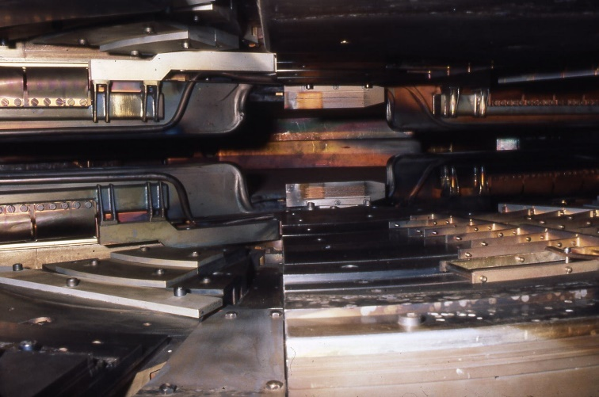
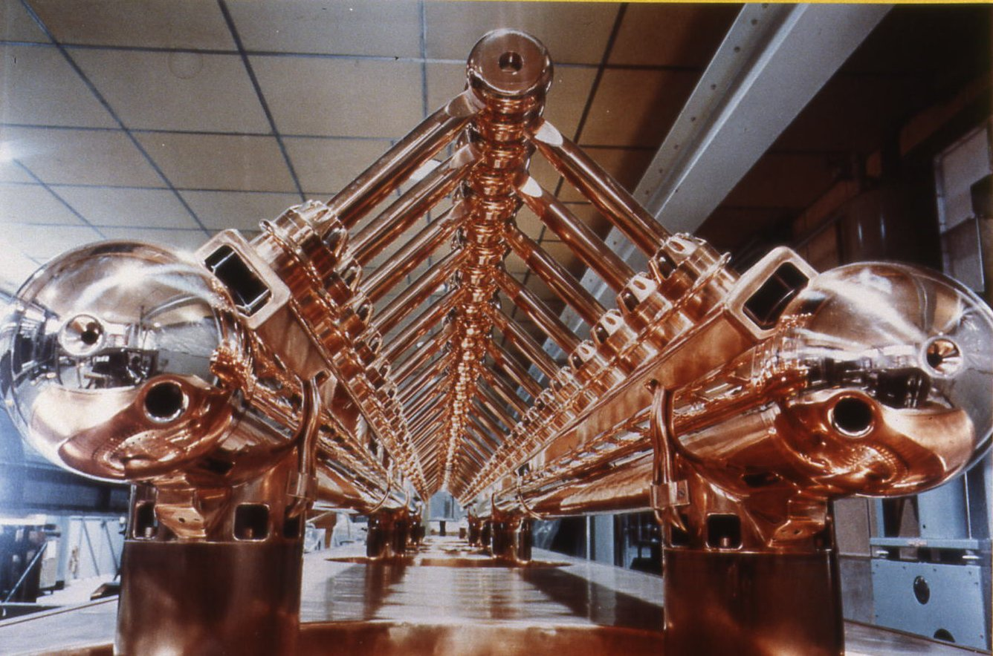
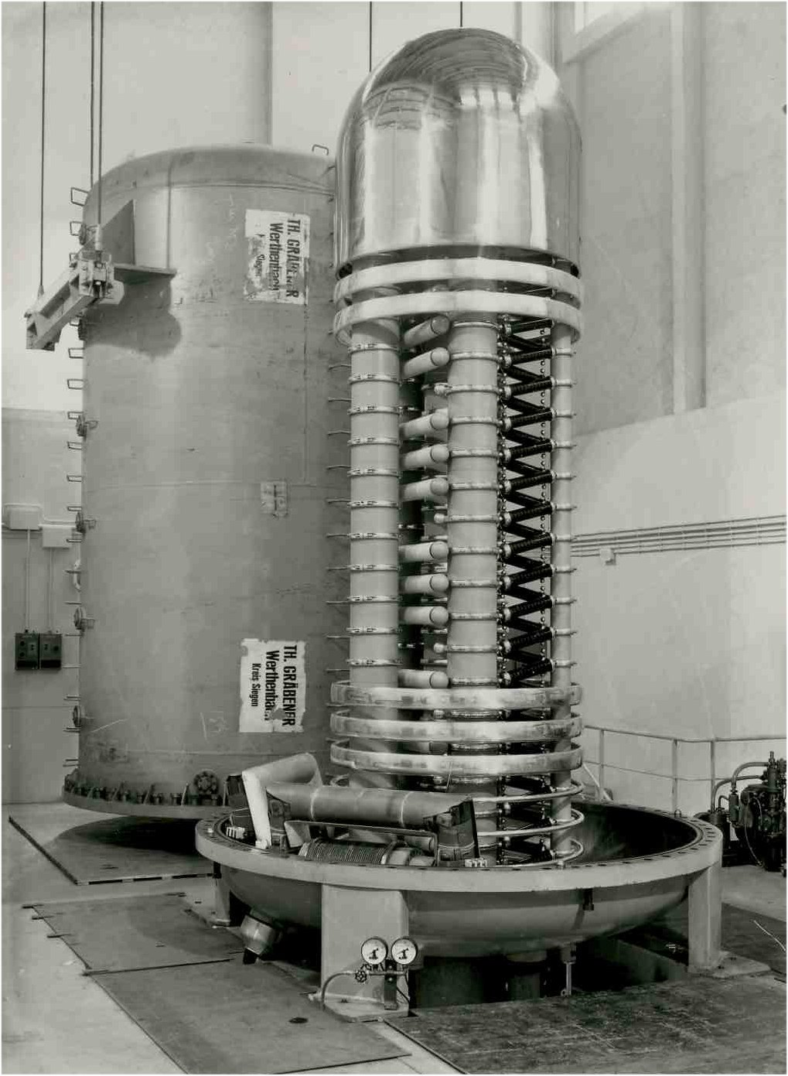
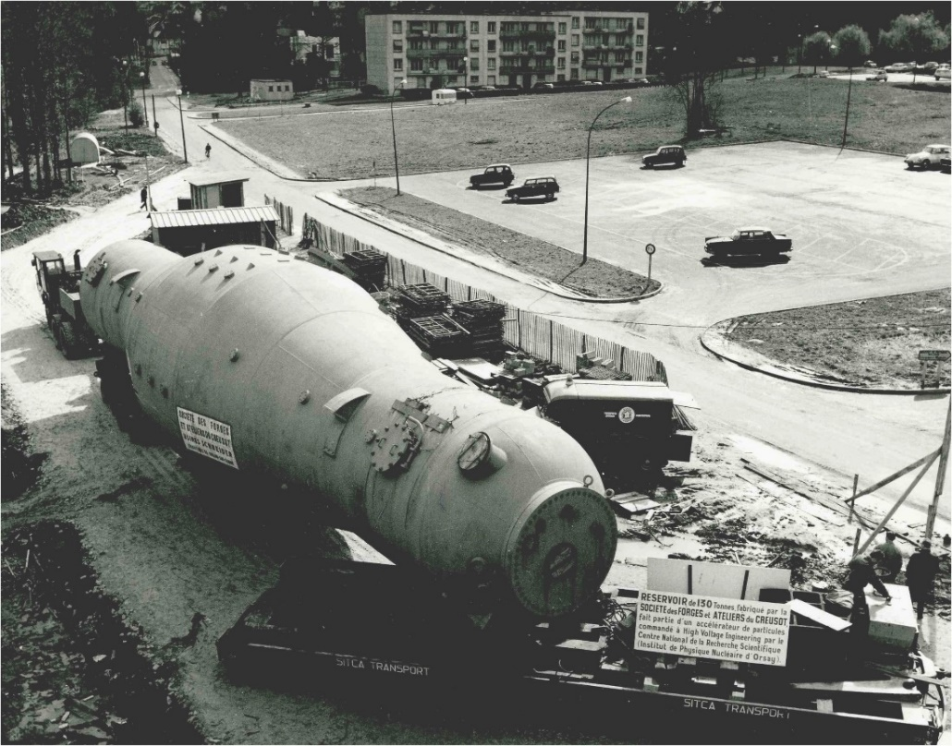
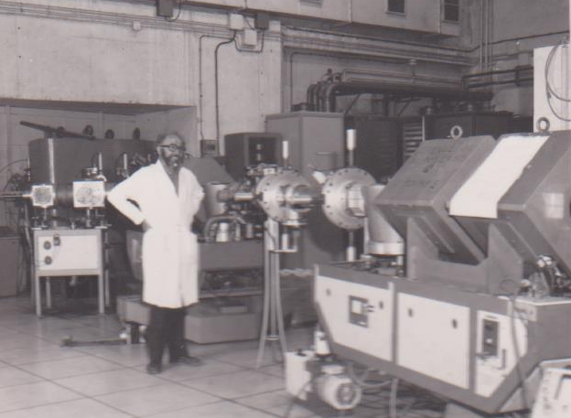
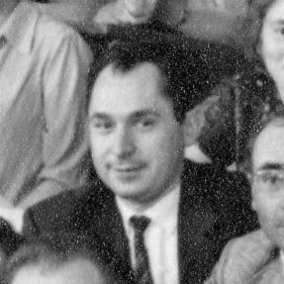
50 ans IN2P3 à IJCLab
Préhistoire 1950-1970
Développements scientifiques et techniques rapides 1950-1970
L’IPNO « Laboratoire National » de physique nucléaire, avec quatre accélérateurs.
Le Synchro p 156 MeV , réactions et « few body » - La révolution des ions lourds et le CEV-ALICE.
L'Age d’or de la spectroscopie, le 4 MeV et le Tandem d'Orsay, le séparateur Isocèle 1, l’implanteur du CSNSM
CEV 1965
LINAC ALICE 1969
4 MeV 1962
Van de Graff MP 10 MV
1970
Marc Lefort
Le père de la physique des ions lourds
Michel Langevin
Notes:
IPNO progressivement se dote de 4 accélérateurs qui vont couvrir tous les ions du proton au Kr et de l’eV au presque qu’au GeV Construction du CEV et puis première mondiale par les ing de l’IPNO couplage Linéaire IL + Cyclo ALICE Kr 82 à 7 MeV/n =0,58 GeV (Basile et Bieth) , ALICE premier accél d’ions lourds au dessus de la barrière coulombienne pour M> 40 avec Berkeley LBL
Noter aussi les van de graff du 60KeV au 4MeV (tour) puis le tandem empereur 10 MV en 1970 , et la physique de réactions a basse énergie et haute résolution (These de 3eme cycle 1970)

Slide 8
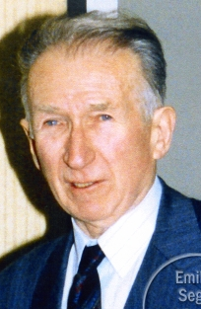
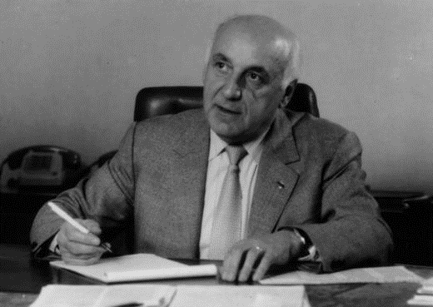
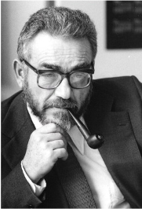
50 ans IN2P3 à IJCLab
La naissance de l’IN2P3 1963 -1971: La longue gestation d’une institution singulière*
A. Blanc Lapierre Pt du CCRST fin 1963 reprends l’initiative sur la reforme du CNRS et ses relations avec les Universités.
Le CCRST propose la création « d’ instituts nationaux » dotés d’une autonomie variable suivant les besoins pour mettre en œuvre une politique nationale cohérente plus opérationnelle(coordination des équipes et labos français) » dans les domaines ou l’investissement est très lourd et pluriannuel .
Les grandes lignes de l’organisation de l’IN2P3 , institut national du CNRS au sein de l’Education Nationale sont décidées des 1966 , mais le chemin sera long et parsemé d’embuches (conflit au sein de l’ éducation nationale, rééquilibrage de la gestion de la physique nucléaire et des particules avec le CEA, moyens financiers et autonomie au sein du CNRS, statut des personnels techniques) .
Apres la démission d’ A. Blanc Lapierre, J.Teillac successeur de F. Joliot-Curie à Orsay va jouer un rôle important dans ce dossier.
Il faudra attendre plus de 8 ans pour voir par décret le 14 Avril 1971 l’IN2P3 est crée sous forme d’un établissement public à caractère administratif . Jean Teillac est nommé Directeur de l’IN2P3 , Georges Ricci Directeur Adjoint Administratif et en décembre Jean Yoccoz est nommé Directeur Adjoint Scientifique.
*25 ans de recherche à l’IN2P3
Editions Frontières ,1996
A. Blanc Lapierre
J. Teillac
J. Yoccoz
Notes:
La naissance de l’IN2P3 arrive , référence de ce récit le livre « des 25 ans »
Une naissance longue et difficile et des questions qui ont été et sont encore présentes à l’IN2P3
Au sein de monde académique ( rôle et équilibre de ces disciplines entre CEA et IN2P3 , place au CNRS (autonomie, international et , gestion des personnels ,..,)

Slide 9
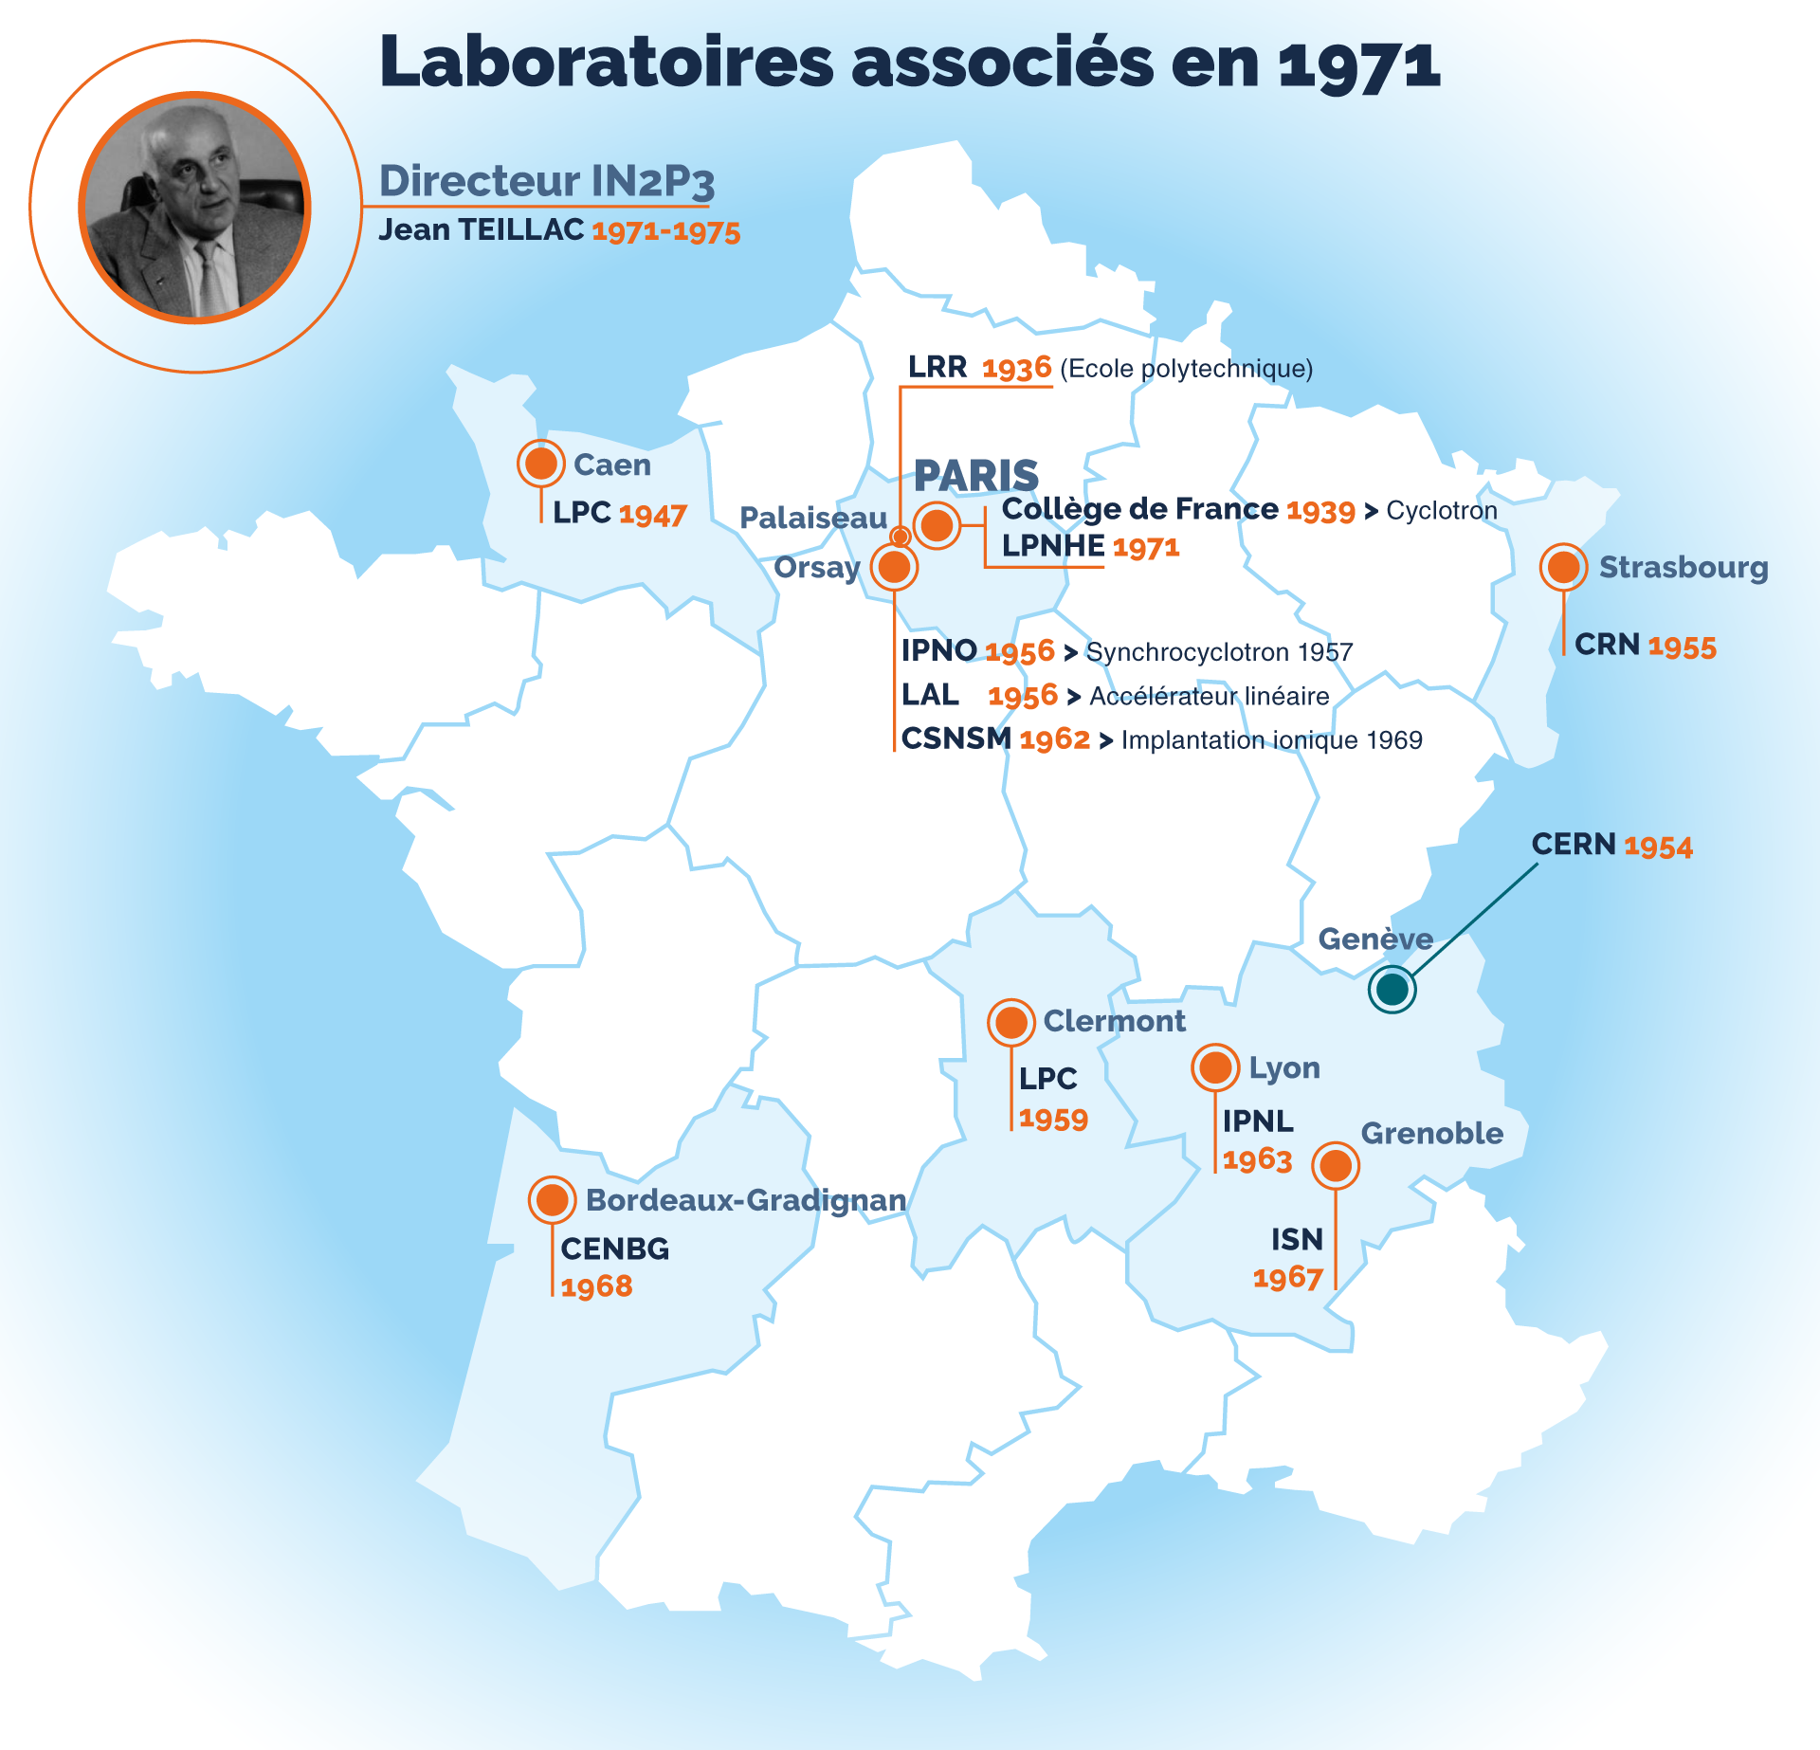
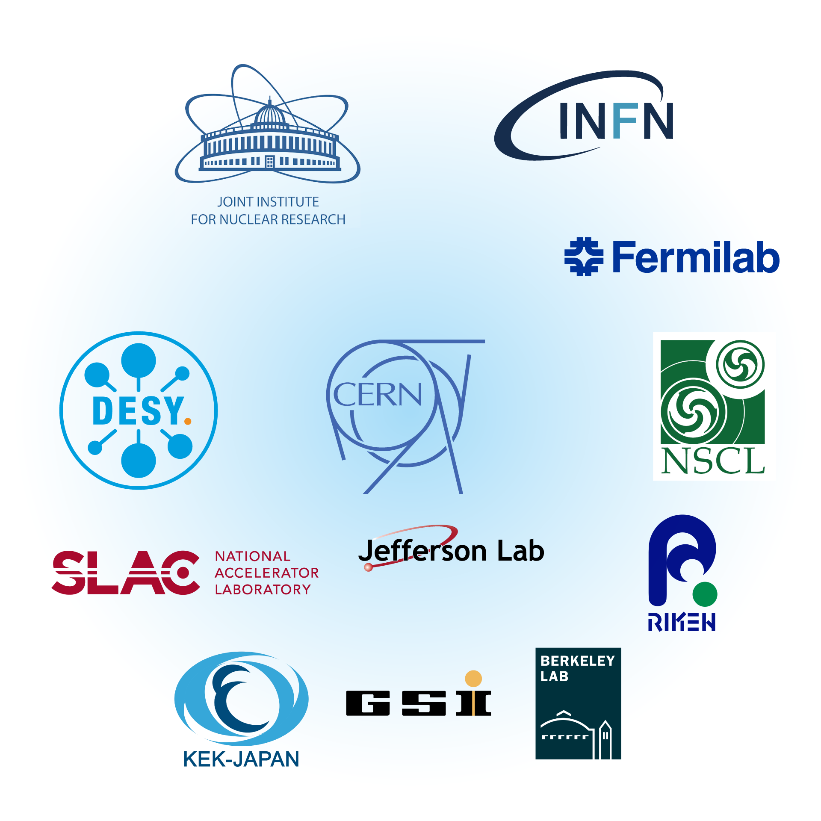

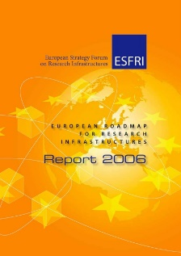


50 ans IN2P3 à IJCLab
Les apports de L’IN2P3 à notre science et au paysage de la recherche française
La création de l’IN2P3 a structuré et stimulé une cohésion, une solidarité et une cohérence entre les équipes et labos associés en petit nombre, que l’Institut à réuni.
Une structuration d’autant plus importante que nos recherches se font dans un cadre de collaborations internationales de plus en plus large et le poids de l’institut favorise grandement l’insertion de ses labos dans ces collaborations .
Les accords internationaux et la participations aux instances stratégiques européennes et mondiales.
(MoU, LEA, LIA, DG Recherche-UE, ESFRI) CERN, ECFA, DESY, NuPECC, IUPAP,JINR, RIKEN,KEK , SLAC, Fermilab.
Initiatives, actions et rôles clés des labos d’Orsay à L’international.
ESFRI
Un mode d’interaction avec les labos et leur direction unique au sein des départements du CNRS. Réunion mensuelle des DU avec la direction de l’institut : science et gestion tout est à l’ordre du jour .
Notes:
Une création qui structure et stimule la cohésion , la solidarité des labos en petit nombre (une dizaine)
Importance des collaborations internationales qui renforce le role de l’institut , aussi la participation aux instances stratégiques internationales (CERN, ECFA,NuPECC,ESFRI..

Slide 10
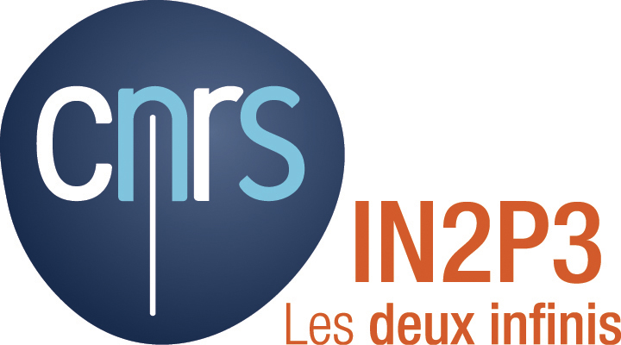

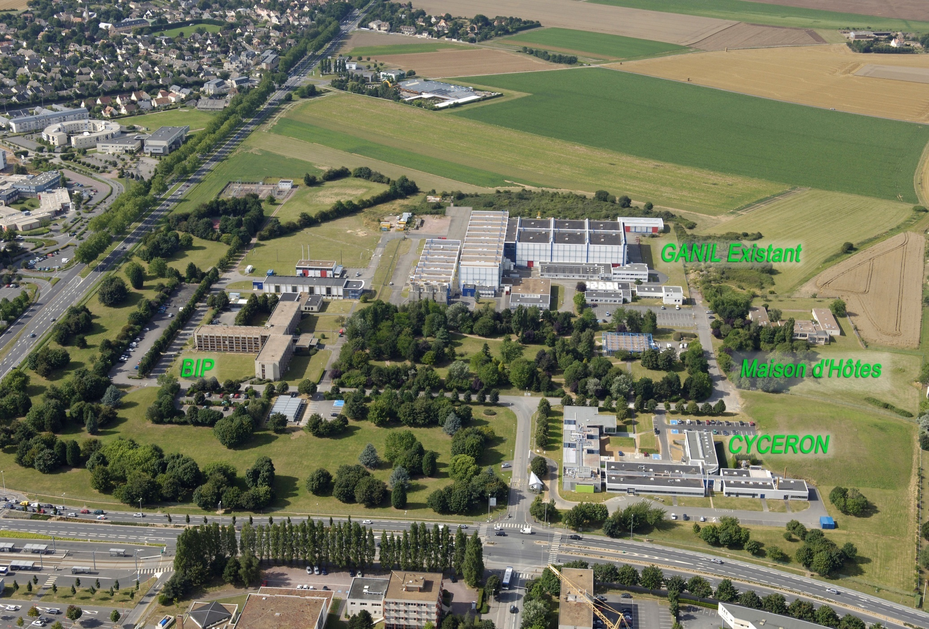
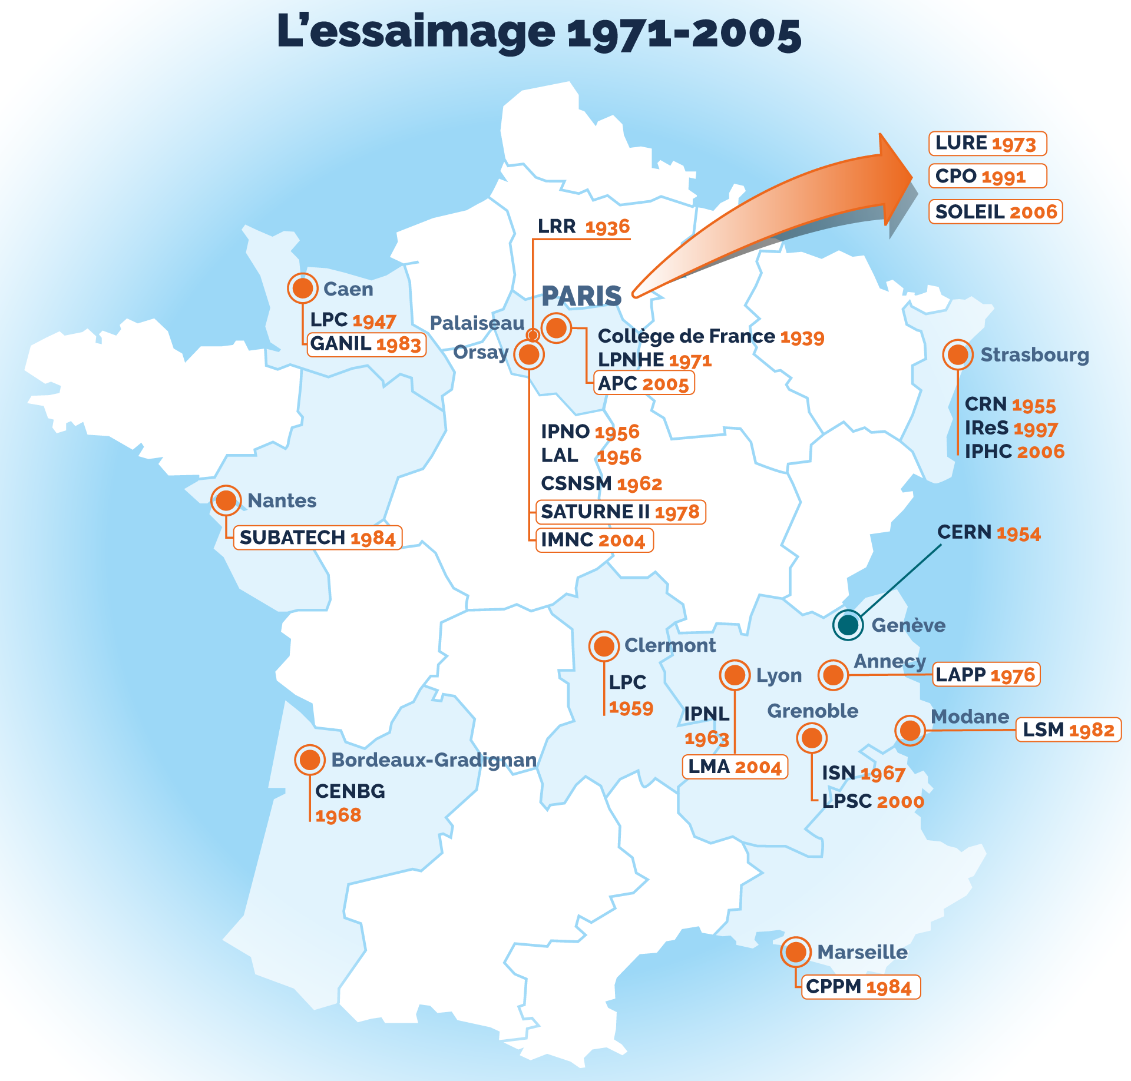
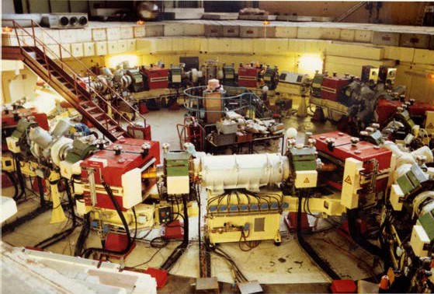

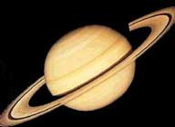
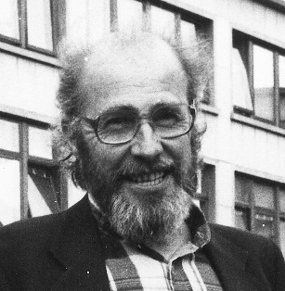
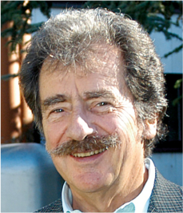
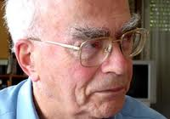
50 ans IN2P3 à IJCLab
L’essaimage 1971-2005
Création de nouveaux Laboratoires
Les labos Nationaux
SATURNE II 1978 -1998
3 GeV p, pol +MIMAS 1988 - Ar, Kr > 1GeV/n
Création 1980
1983 1ere exp
C à U 0,1-100 MeV/A
Notes:
Au cours des décades suivantes essaimage au niveau national 11 à plus de 20 labos (23) et aussi a l’ extérieur avec les branches nouvelles utilisant les accélérateurs dans le paysage de R&D française avec la lumiere synchrotron LURE puis SOLEIL , le CPO avec l’institut curie et l’ hadrontherapie , et bien sur les labos nationaux avec le CEA ,Ganil a Caen (lefort,detraz) et Saturne II a Saclay
Rq sur saturne II +Mimas en 1997 Déjà le GSI qu’on a fermé un peu tot helas ??

Slide 11
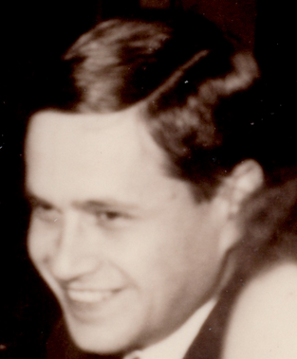
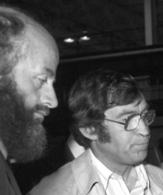
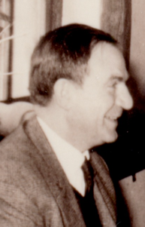

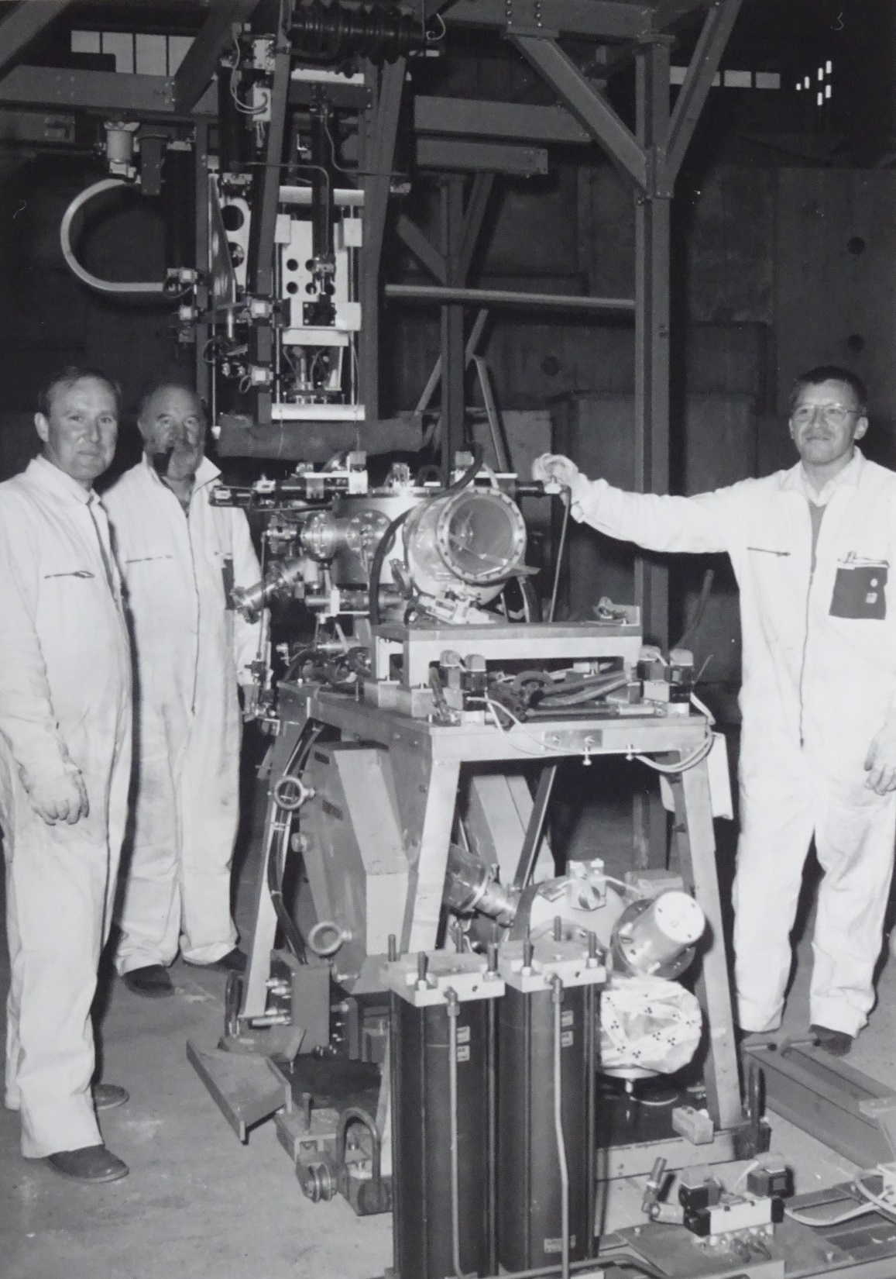
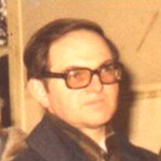
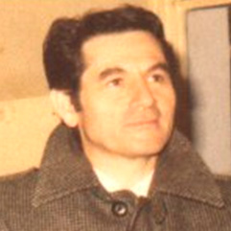
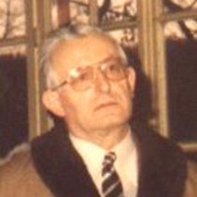
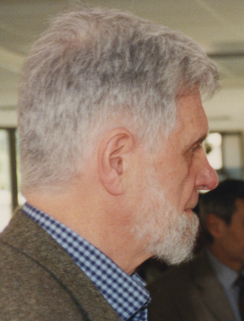
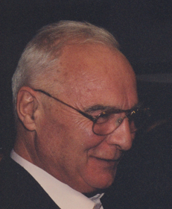
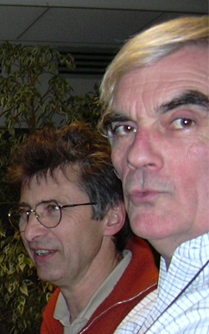
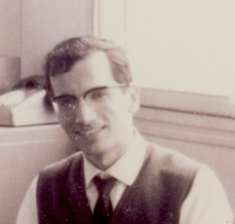
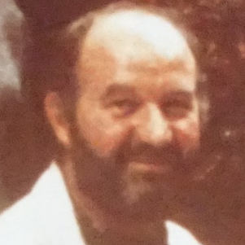
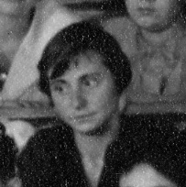
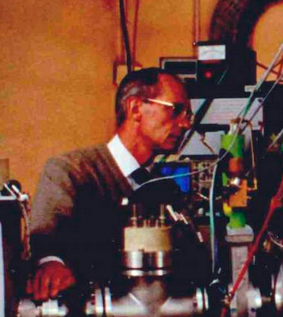
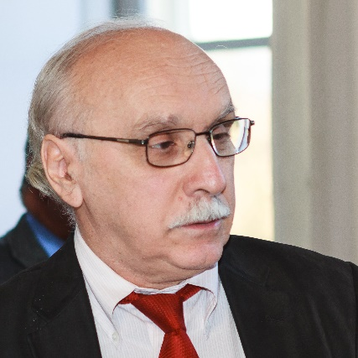
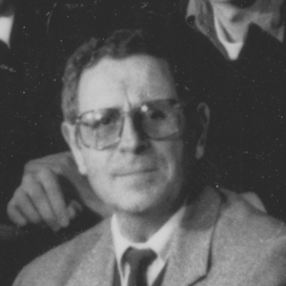
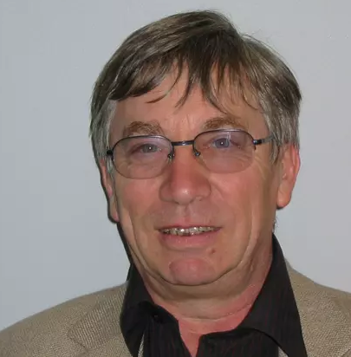
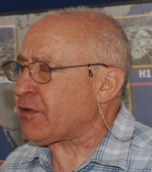
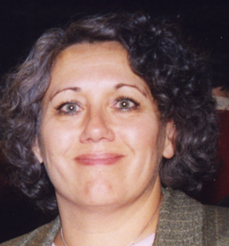
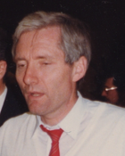




















50 ans IN2P3 à IJCLab
Les apports de L’IN2P3 à notre science et au paysage de la recherche française
LAL
CSNSM
IPNO
Le cadre technique (les TPN) qui va être une colonne vertébrale et un marqueur de l’IN2P3 au sein du CNRS.
Des cadres techniques à très hautes personnalités (pionniers des technologies modernes et de leur place dans l’innovation).
Le « statut » des premiers TPN est copié sur celui du personnels techniques du CEA qui évoluera jusqu’en 1982 comme un corps de personnels de droit privé, géré par des commissions paritaires locales et nationale.
La fonctionnarisation des TPN et l’extinction du corps va donner lieu au recrutement majoritaire d’IR au sein de l’Institut et de ses labos.
Les écoles thématiques Gif, Joliot-Curie
Ecole accélérateurs et détecteurs, Cours du LAL..
Notes:
Les TPN . L’IN22P3 plaide et obtient un cadre technique unique « ad hoc » crée au CNRS pour les grands instruments qui a été décisif dans la mise en œuvre des succes techniques et scientifiques de l’Institut ,
Assemblage de figures collaborateurs emblématique de l’histoire de l’institut
Mais aussi d’autres initiatives dans la formation et la diffusion de la science les ecoles thematiques , GIF, Joliot-Curie- Acc, Detecteurs, cours du LAL

Slide 12














50 ans IN2P3 à IJCLab
L’évolution durant ces 50 ans de vie de l’IN2P3 et du champ de recherche des labos d’Orsay
(LAL, IPNO,CSNSM, LPT, INMC) d’IJC Lab
Illustration par les réalisations techniques et découvertes scientifiques des labos d’ Orsay qui ont largement contribué à l’image de marque l’Institut national et à son poids dans la communauté internationale
Champ et Particules
Nuclei, Nuclear Matter
Nuclear Astrophysics
Quark Matter
Applications
Deconfinement &
chiral transition
RHIC & LHC
FAIR
Astrophysique,
Cosmologie
Calcul –Big DATA
Hadrons / QCD / Vacuum
Fundamental / Interactions
Notes:
On arrive a la partie la plus délicate mais la plus importante car la plus riche de l’histoire: initiatives ,développement ,découvertes dans les domaines scientifiques qui sont illustrés . Impossible de tout citer et commenter , inévitable d’ etre sélectif et probablement malgré tout difficile de tenir le temps limite de cet expose .on essaye quand meme

Slide 13
50 ans IN2P3 à IJCLab
Les apports majeurs du LAL
à la construction et aux tests
du Modèle Standard des particules
M. Davier, L. Fayard, J. Haïssinski, J. Lefrançois, J-P Repellin, F. Richard, G. Wormser
Notes:
Lal et modèle standard des particules ce sont les auteurs ci dessous qui ont fait cette partie de l’expose

Slide 14



50 ans IN2P3 à IJCLab
1973: découverte des courants faibles neutres par la collaboration Gargamelle
dirigée par André Lagarrigue, alors directeur du LAL
Faisceau de ν d’énergie ~10 GeV issu du PS traversant une cible de 18 t de fréon liquide contenues dans Gargamelle
Candidat ν_{μ} + N ν_{μ} + gerbe hadronique
De tels événements étaient prédits par la théorie (Glashow, Salam et Weinberg) qui visait l’unification de l’interaction électromagnétique et de l’interaction faible. Cette découverte constituait donc une avancée cruciale vers le modèle standard d’aujourd’hui.
Le ν_{μ} est resté un ν_{μ} !
Notes:
Gargamelle au Cern Une exeprience de découverte qui a fait avancé le modèle standard que l’on connait aujourd’hui

Slide 15


50 ans IN2P3 à IJCLab
UA2
et
UA2’
Expérience acceptée fin 1978, qui a fonctionné de 1981 à 1990 auprès du collisionneur protons-antiprotons du CERN
à une énergie dans le centre de masse de 540, puis de 630 GeV.
Construction de plusieurs détecteurs:
chambres proportionnelles et chambres à dérive (UA2 ),
détecteur à rayonnement de transition (UA2’)
De nombreux résultats importants
► physique des jets , en
particulier mise en évidence de jets
en collisions hadroniques
► limite sur la masse du top
(m_{top} > 69 GeV)
► découverte des bosons W et Z ,
première mesure précise de la masse du W
m_{W} = 80.35 ± 0.33 ± 0.17 GeV
Notes:
Sous l’influence de Pierre Lehmann, les physiciens du LAL jouèrent un rôle éminent au CERN dans des expériences portant sur des tests critiques de QCD, la production de saveurs lourdes, des mesures précises de l’interaction faible, culminant avec la découverte des W et Z auprès du collisionneur antiproton-proton dans l’expérience UA2. Ce programme se prolonge aujourd’hui au LHC, sur ATLAS, dont le calorimètre électromagnétique à haute granularité fut conçu et construit par le LAL. Cet instrument fut essentiel pour la découverte du boson de Higgs.

Slide 16
ALEPH & DELPHI au LEP: Le LAL a eu un rôle majeur dans la construction et les analyses de 2 des expériences LEP : Aleph et Delphi
50 ans IN2P3 à IJCLab
Pour Aleph il était le laboratoire principal pour la réalisation du calorimètre (ECAL) mesurant l’angle et l’énergie des gammas des événements. Un événement Z=> 2jets est montré.
Pour Delphi il était responsable d’une partie essentielle de la TPC mesurant l’angle et l’énergie des traces chargées. Un événements à 4 jets pour la recherche de Higgs est montré.
Notes:
Les highligths de la physique au LEP realisation de E-cal (angle et energie des gammas ) un evenement en 2 jets à gauche
Delphi partie essentielle de la TPC mesurant les particules chargées , évènement en 4 Jets pour la recherche du higgs

Slide 17
Deux résultats de physique au LEP
50 ans IN2P3 à IJCLab
Dès les débuts du LEP la mesure de la section efficace de production du Z0 a permis de mesurer le nombre de familles de neutrinos. Une des toutes premières mesures est montrée.
À la fin de la première période de mesures (fin 1989) la valeur obtenue était
N_{ν} = 3.01±0.15_{exp}± .05_{th}.
Les mesures de précision du LEP (masse et largeur du Z, couplage du Z, asymétries et polarisations des particules produites permettent de mesurer les effets de nouvelles particules intervenant virtuellement. De cette manière la masse du quark top était prédite :
M_{top} =173±12±19(M_{H}) GeV avant d’être mesurée à Fermilab M_{top} =176±16 GeV. Après la mesure du top il a été possible de prévoir la masse du Higgs: 98 GeV<Mhiggs<208 GeV (mesure ultérieure avec le LHC : 125 GeV).
Notes:
Deux résultats majeurs de physique du LRP la section efficace de production du Z0 a permis de mesurer le nb de famille de neutrinos (a gauche fit et valeur Nnu)
Mesures de précision duLEP masse et largeur du Z , a permis de préciser la masse du quark top avant d’etre mesuré a Fermi lab Apres la mesure du top on a pu predire la masse du Higgs entre 98 et 208 GeV mesurée plus tard au LHC 125 GeV

Slide 18





Découverte de la Violation Directe de CP (DCPV) dans les Kaons neutres: participation du LAL/IN2P3 aux experiences NA31 et NA48 au CERN
Calorimètre NA48
Méthode: Mesure à haute statistique et avec compensation des effets systématiques, des désintégrations K_{L} et K_{S} en 2π⁰ et 2π⁺⁻
➔NA31 (1981-1993) : Première évidence de DCPV en 1988. Signification finale de NA31: 3.5σ
Grand Prix EPS 2005 pour cette évidence.
➔NA48 (1994-2001) : Détecteur et stratégie d’analyses améliorés. Mesure finale de DCPV à 6.7σ
➔LAL/IN2P3 : Contributions importantes des groupes impliqués en hardware (détecteurs, DAQ, électronique) et dans les analyses. Plusieurs thèses et habilitations.
TRD pour NA31
Evolution des mesures de DCPV
Résultats signés par LAL/IN2P3
http://dx.doi.org/10.1051/epn:2006203
Notes:
Mesure directe de la violation de CP dans la désintégration de kaons neutres Na31 et NA48
Première évidence en 1988 mesures à 3,5 sigma
Amélioration du détecteur et des analyses resultats en 2001 à 6,7 sigma Grand prix de ESP en 2005

Slide 19



Violation de la symétrie CP
Le LAL et l’expérience BABAR (1988-2021)
e⁺ e⁻ → π⁺ π⁻
BaBar 2009
Première collaboration majeure de l’IN2P3 aux USA. (PEP-2 ET BABAR approuvé en 1993)
Rôle très important joué par les différents services du LAL
Très nombreuses innovations: détecteur DIRC, mécanique et électronique , mini TPC, bases de données orientées objet, C++, Calcul distribué
Très grand succès technique et physique : violation de la symétrie CP dans le système des mésons B (prix Nobel 2008 Kobayasha-Maskawa), nouvelles particules XYZ, violation de l’universalité des leptons ?, moment magnétique anormal du muon, ….
Physique e+- e- toujours de grande actualité (quark b à KEK avec Belle II)
Notes:
La 1ere coll majeur de l’IN2P3 aux USA –expérience BABAR violation CP dans la désintégration des mésons B
(Prix Nobel 2008)
Nouvelles particules , et d’autres questions ouvertes de physique emergent !
Role tres important des services techniques du LAL ,Physique de collisions e+e- toujours de grande actualité avec L’exp BELLEII à KEK

Slide 20
De l’infiniment petit à l’infiniment grand
NOM | DATE (début) | SITE INSTRUMENT | OBSERVATIONS | ASTRO- NOMIE g | MATIÈRE NOIRE | COSMOLOGIE (PARAMÈTRES) | RELATIVITÉ GÉNÉRALE
THEMISTOCLE | 1988 | Pyrénées Orientales Réseau de miroirs | Rayons gammas Gerbes atmosphériques | X X
EROS 1 & 2 | 1990 | Chili Télescope | Naines brunes Supernovæ Ia |  | X X X | X | (X)
AUGER (avec l’IPNO) | 1996 | Argentine Détec. Cherenkov + UV | Rayons gammas Gerbes atmosphériques | X X X
ARCHEOPS | 1999 | Ballon stratosphé. Bolomètres | Fond diffus cosmologique (CMB) |  |  | X
PLANCK | 1997 | Mission spatiale Bolomètres | ” |  | X | X X X | X
VIRGO, LIGO-Virgo-KAGRA | 1995 | Italie, USA, Japon Interféromètres | Ondes gravitationnelles |  |  | X | X X X
Notes:
Il y a eu aussi le tournant tres important de la physique hors accélérateurs et les thematiques liées à l’infiniment grand
Ce tableau montre les experiences d’astronomie gamma , sur la détection, des gerbes atmospheriques ,sur le fond diffus cosmologique (CMB et Planck) et bien sur la detection des ondes gravitationelles avec VIRGO ou les équipes du LAL ont eu un impact important largement contribué au succès ces recherches sur l’infiniment grand

Slide 21
50 ans IN2P3 à IJCLab
Du Noyau à la Matière Nucléaire
Structure ,Dynamique , Astrophysique nucléaire
et Physique Hadronique
( IPNO et CSNSM )

Slide 22

CEV - ALICE la révolution des Ions lourds
La Synthèse des noyaux Super-Lourds
Y. Oganessian, M. Lefort, M. Riou et al IPNO 1971
15 ans plus tard Collaboration IPNO-Dubna
Radiochimie avec quelques atomes
Identification des SHE Z=104-109
Les découvertes ne sont pas là ou on les attends!!
Collisions « deep-inlastic » et Viscosité du fluide nucléaire
Premiere Mondiale: faisceau de Kr du CEV-ALICE à 8 MeV/A
⁸²Kr+²³²Th—³¹⁰ X (Z=126) + 4n
Section efficace espérée en 1971 0,5mb!
Mesurées à Dubna et GSI 2000-2010 10⁻⁸ fois plus faible!!
Radiochimica Acta 37, 113 (1984)
SHE Z=104-109 IPNO-JINR Dubna
Yu. Oganessian, M. Hussonois et al
Gatty, Guerreau, Galin, Lefort , Tarrago 1975
Notes:
L’expérience qui a tout déclenché SHE avec ALICE (quelle est la limite en masse et en Z des éléments , à abouti a la découverteréactions très inélastiques et à initée la recherche sur la matiere nucleaire « chaude » et plus tard « dense »
Enfin a mettre en exergue la radiochimie de Super-Lourds a Dubna par les radiochimistes d’Orsay ; IJC lab continue a Dubna avec les spectroscopie de noyaux très lourds et Super lourds grace a des production beaucoup plus élevées par accélérateurs d’ions lourds de basse énergie et de très hautes intensités (dizaines de Micro amp comparés aux quelques dizaines de nAmp d’ALICE )

Slide 23



Modernisation du Synchro SC K220 et La Séparation Isotopique: d’Orsay au CERN
1974-1976 Synchro upgrade to « Isochronous » mode
Project Leader Helene Langevin-Joliot
CSNSM-IPNO Une série d’innovations , de découvertes Masses , T1/2
β, γ , β-p,.. Radioactivités « exotiques » loin de la stabilité
1972: Première mise en évidence de datation par isotopes cosmogéniques (10-Be, puis 26-Al,
41-Ca, I-129). (F. Yiou, G. Raisbeck). Première application de la Spectro de Masse par Accélérateur à la climatologie, la glaciologie, et l’étude des courants marins.
1975: Installation du spectro de masse Isolde au CERN
mesures de masse isotopes de sodium riches en neutrons ( ms)
N=20 a perdu sa magicité ( CSNSM ) (R.Klapish , C.Thibault et al) .
1979 et 1984 Spectroscopie en ligne et déformation à N=20 Coll. IPNO
(C. Détraz, D. Guillemaud ,M.Langevin et al )
Vers les « exotiques » à Orsay et Ganil : SPIRAL1 ,PARNNE, ALTO , …
1975: Premières études les propriétés (déformations nucléaires) des atomes alcalins radioactifs puis première mondiale du Fr par Spectroscopie laser (un pas de géant!!)
(équipe R. Klapisch-C. Thibault, coll. Lab Aimée Cotton-Orsay).
Le groupe Isocèle d’Orsay développe sur Isolde au CERN Les technologies Laser d’interaction hyperfine avec l’installation COMPLIS (1992)
(R. Foucher, J. Letessier-Sauvage, B.Roussiere, F.Leblanc, F. Ibrahim , J.Obert, Decourtieux)
ISOCELE 2 1986
Notes:
Upgrade du SC un beau succès qui va porter des fruits (Helene ,Laisne..) ,la spectro de masse en ligne , ses mesures de masses et ses découvertes (Klapish ,Thibaud , Detraz et al) ,les applications a la datation des isotopes cosmogoniques, à la climatologie, la glaciation ..
CLIC Puis spectroscopie laser pour la methode ISOL – un pas de geant avec selectivite en Z ,une richesse qui est devenu une culture à Orsay et qui donnera d’autres fruits

Slide 24



CSNSM Séparation Isotopique et Spectro de masse , nouvelles branches
Impact très important de ces développements et innovations en mesures de précision
sur les masses et Astro-Cosmologie
(G.AUDI , mass tables 1981 -TRAPS , D. Lunney)
Lunney, Pearson & Thibault,
Reviews of Modern Physics 75 (2003) 1021C
¹⁰⁰Sn
1990: études de grains cométaires / synthèses planétaires ( J. Duprat)
Edelweiss - Bolometres (Ge à 20mK) pour détecter les WIMPS
³³Mg
³⁴Ar
⁷⁴Rb
La matière noire non baryonique pourrait être constituée d'un nouveau type de particule élémentaire, massive et interagissant faiblement, génériquement appelée WIMP (Weakly Interacting Massive Particle).
2000: Nouvelle Branche Astrophysique Gamma
( V. Tatischeff)
Notes:
CSNSM le tronc et les branches nouvelles qui foisonnent de R.Bernas à R.klapish en passant par H. Reeves et les
Mesures de masses et physique de precision au service des noyaux tresloinde la stabilité(Audi ,Lunney) , Maurette PI pour analyses des pierres lunaires et appolo 11 , datation et carottes en Artique grains cométaires jusqu’à la matiere noire les bolometres et EDELWEISS et l’astro gamma aujourd’hui

Slide 25



Structure Nucléaire: Au delà du champ moyen
Des limites du modèle en couches aux excitations collectives du noyaux
La compressibilité de la matière nucléaire . Le noyau respire!
N.Marty et al -SC K220 ( 1976)
Des Résonnances Géantes aux Multiphonons
N.Frascaria et al .
CEV-ALICE (1980) GANIL –SPEG (1991)
Les couches profondes et externes
H. Langevin, S. Gales et al -SC rénové et Tandem MP 1980-1990
_{Direct observation of}
_{Spin-orbit partners}
Notes:
Interplay entre etat a une particule et goutte liquide Physique au SC le noyau respire Mme marty , des resonances geantes GQR+GQR, les etats a une particule loin de la mer de Fermi qui sont tres amorties juqu’a disparaitre dans le continu

Slide 26


IPNO hosts the International Conférence on:
« Highly Excited States And Nuclear Structure » at ORSAY 1983
HESANS 83 Chairperson N.Marty
Comité d’organisation
Notes:
Un grand succès international sur ces themes à Orsay ,tout le monde est là!

Slide 27








L’Empereur d’Orsay 15 MV et de beaux résultats
SOLENO Une superbe confirmation en 4 jours de l’émission de cluster de ¹⁴C par le ²²⁷Ra découverte par Roses et Jones apres 500 jours d’accumulation
Hourani,Hussonois,Vergnes,SG-PRL 1984
1971-2021: MP Orsay @IJCLab –Bat 109
Accélérateur Tandem Van de Graff 15MV
Toujours en fonctionnement
Faisceau de ¹⁴C du MP d’Orsay
Exotic nuclear decay of 223Ra by emission of 14C nuclei.
Notes:
Le meilleur Van de graaff de 15 MV au monde –l’age d’or de la resolution et quelques expts uniques (combinaison unique des techniques unique sur un meme site avec sidonie et cibles radioactives ,faisceau exotique de 14C, cluster Hf 16y transfer, radiochimie et radioactivite

Slide 28


1985-1995 Une mutation profonde de la science et de la technologie à IPNO
1985: le CEV-ALICE est arrêté et la physique des ions lourds s’épanouit au GANIL
1991: arrêt de la physique au SC d’Orsay qui est transféré avec personnel de conduite à l’Institut Curie pour la protontherapie. une nouvelle page va s’écrire.
Le SC quelle belle histoire de la physique à la lutte contre le cancer en 33 ans !!
Saturne II + Mimas sont arrêtés en 1997 - vers Mainz(De) et Jlab au USA
1991 SC devient CPO
2011 Nouvel Hopital
Le groupe de Radiochimie et un nouveau groupe Physique démarrent un programme très original et ambitieux sur
l’énergie nucléaire (données, stockage des déchets transmutation par accélérateur et ADS cycle du Th ,etc..)
Impact national très important (CNE Parlement , Loi Bataille 1991) R. Guillaumont, J.P Schapira , S.David…)
N-TOF au CERN
RC-Matrice pour confinement des dechets phosphate diphosphate
de thorium (PDT)
1985-1995: C’est la décennie du froid avec les réalisations de technologie nouvelles (cryogénie et de supraconductivité) (SOLENO, CRYEBIS, AGOR)
2000: Création de la Division Accélérateur (A. Mueller, T. Junquera, SG)
Notes:
Fermeture ALICE , 1991 fermeture synchr0 , fermeture 1997 Saturne II et Mimas
LAL transfert ses Acc Linac, DCI au LURE crée en 1976 par P.Marin et Y.Farge
En 1985 LAL et Le LURE se séparent .
La décennie du froid avec le premier solénoïde supra pour réactions nucléaire dont je vous ai décris tth son role dans les radioactivité de cluster lourds (émission 14C) , et le projet de nouvel ensemble accélérateur supraconducteur de l’IPNO pour permettre la physique du synchro et de saturne et celle d’Alice de se développer à Orsay se transforme en une collaboration internationale Franco-Hollandaise ,naissance d’Agor.

Slide 29





AGOR-Accélérateur Groningen Orsay 1986-1994
Premier cyclotron supraconducteur européen
200 MeV protons
95MeV/n d , ⁴He, C
25 MeV/n Xe
10 MeV/n U
1986-1994 premier faisceau extrait à Orsay Avril 1994
Notes:
AGOR Premier cyclotron supra européen , concu ,construit et réalise de A à Z par un groupe de phys et ing de l’IPNO dans la tradition de ce qui avait eté réalisé 20 ans plus tôt avec ALICE.
Cryebis ,Soleno et surtout AGOR ont été a la base d’ un vrai dept accélérateur moderne , un atout et une force de l’IN2P3 et d’IJC lab jusqu’à aujourd’hui
Dans la suite les premiers succès seront pour les realisations de SPIRAL1 ,TTF et la contribution française au LHC ( A.Mueller, T.junquera et SG puis Sebastien Bousson et al)

Slide 30





Les collisions d’ions lourds(10-100) MeV/A et l’ equation d'état de la matiére nucléaire
t=0 s
Thermodynamique des systemes finis
Noyaux chauds
Multi fragmentation &
Transition de phase
Liquid-Gas et Clustering
Fragmentation et la production de noyaux « exotiques »
LISE –SISSI-SPEG(85-95)
ISOL avec SPIRAL1 (2000) Les premières réactions avec faisceaux secondaires radioactifs
t=2*10⁻²² s
t=10⁻²² s
t=3*10⁻²² s
2000 PARRNe Préparation pour ALTO et SPIRAL2
A et DG-Mueller ,F. Clapier ,Obert , F. Ibrahim et al
Le multi-detecteurs de fragments ( E,A,Z)
INDRA (1988)
Low- energy states of 81Ga : Proton structure of the nuclei close to 78Ni
D. Verney, F. Ibrahim et al (PARRNe Collaboration)
Phys. Rev. C 76, 054312 – 2007
Notes:
Dans cette meme période la physique à Ganil démarre et se diversifie , des collisions et de l’ étude de transition de phase liquide-gaz dans les noyaux on va voir naitre la physique de noyaux dits « exotiques » éphémères mais qui vont ouvrir la voie a de nombreuses découvertes et developpements inédits –SP1 et exotiques post accélères , R&D cibles et production de fragments de fission très riches en neutron vers ALTO et SPIRAL2

Slide 31






1985-2000…….« Exotic era … » @Ganil et Orsay
Fragmentation en deux étapes
F. Azayez , O. Sorlin et al
Réaction en cinématique inverse
Y. Blumenfeld, S.Fortier ,D. Beaumel et al
Haloes
Découvertes de nouveaux isotopes au dela de la stabilité et le puzzle ²⁴O,²⁸O
⁴⁸Ca+¹⁸¹Ta D. Guillemaud-Mueller et al (1990)
MUST
H(¹⁸F,p)¹⁸F
Production et Destruction du ¹⁸ F dans les étoiles.
Mesure directe d’une section efficace d’intérêt astrophysique au GANIL ¹⁸F(p,α)¹⁵O
GANIL
Notes:
Quelques résultats et découvertes pour les noyaux très riches en neutron à Ganil Hales et matière nucléaire a basse densité , les nombres magiques s’effondrent loin de la stabilité 0xgygene 28, double fragmentation ou faisceau exotique qui induit une réaction sur un cible secondaire et on mesure pas seulement l’existence mais aussi les états excités avec le château de cristal ou les particules chargés avec MUST (SSID a piste ,E,teta) . Enfin on peut reproduire les réactions nucléaires dans les Etoiles et mesure les taux de formation et de destruction de ces éléments . La figure est pour le cycle CNO réaction de capture d’un proton par un noyau instable 18F dans une cible qui est aussi le détecteur pour mesurer le taux de production de cet élément aux energies astrophysiques.

Slide 32















L’exploration « Terra Incognita » : loin de la vallée de la Stabilité
Emergence de nouveaux phénomènes et un vrai défi pour les modèles nucléaires
Noyaux Super-lourds
Nouveau modes
de radioactivité
Noyaux stables
Noyaux exotiques
La formation des éléments dans l’Univers
Neutron Halo
Clusters
N=28 Magicité perdue
Nouvelles symétries
Nouvelles excitations collectives
Correlations de pairing
Notes:
Voila maintenant bien établie le domaine de recherche de l’exploration de cette « terra incognita » qui est à présent bien avancée , on arrive au cœur du nouveau continent et naissent les nouvelles voies et decouvertes

Slide 33






















« Les Boules de Cristal » Une nouvelle ère pour la spectroscopie γ
(1990-2000) Les formes extrêmes des noyaux
Age d’Or de la superdeformation(L~70h)
Eurogam I et II @ Daresbury,Strabourg/
Euroball @Legnaro/Strasbourg
AGATA l’ère des multi- détecteurs européens « voyageurs »
(Legnaro-GSI-GANIL)
IN2P3 (IPNO-CSNSM-IPHC-IPN Lyon - GANIL)
AGATA « Hubble » of γ -Spectroscopy
AGATA@GANIL
Les acteurs
Coll IN2P3/UK
Orsay-Strasbourg-Lyon-Bordeaux…
Phase I ( 2020) 60 large volume 36-fold segmented Ge crystals in 20 triple-clusters
1/3 of 4Π, e= 15%, Δθ=1°Mγ up to 30 ,ΔE= 2,3 KeV at 1MeV
Digital electronics and Pulse Shape Analysis algorithms
Operation of Ge detectors → γ-ray tracking
Mise en évidence de voies de désexcitation des bandes superdéformées dans les noyaux de 194Hg et 194Pb obtenues grâce à une étude concertée de EUROGAM2 et GAMMASHERE.
Notes:
Une autre découverte majeure en spectrocopie nucleaire des dernières decennies a été la mise en evidence de la super-deformation dans les noyaux moyens et lourds (le noyau prend une forme ellipsoide tres allongé rapport 2/1) par transfert d un moment angulaire très élevée (70h ) par reaction fusion evapration entre ions lourds du faisceau et la cible . Cela se caractérise par une bande de rotation de très haut spin dans le noyau ainsi forme qui se désintègre par émission de gammas de haute multiplicité M20-30 (voir le spectre ). Les equipes de l’IN2P3 d’Orsay de strasbourg lyon bordeaux et plus ont construit dans une collaboration europeenne Le detecteur Eurogam en deux phases puis Euroball, des boules de ge de haute resolution,efficacité et haute multiplicite qui sont à l’origine des ses decouvertes ; Les acteurs A.Richard ,les coll , les pilotes directeurs ou chefs d’equipe
Cette physique se poursuit avec une nouvelle generation de boule Ge par le projet européen majeur AGATA , AGATA permets de reconstituer l’angle et position du photon un multi détecteur européen voyageur qui a été installer successivement à Legnaro, GSI et GANIL . On y associe de plus des détecteurs de neutron et/ou particules pour une physique plus exclusive afin atteindre de voies de reaction de pls en plus rare

Slide 34











>2005 Les nouvelles installations de PN
Radioactive Ion Beams from ALTO
IPNO Acc Division
Conception, Construction et tests ½ SC LINAC
DESIR
NFS
S3
TIS vault
~5.10^11 fissions/s
SPIRAL2 Phase 1
p 33 MeV, 160kW
HI 15 MeV/A
SPIRAL2
Phase 2
????
BEDO
beta decay spectroscopy
e-LINAC
10 µA 50MeV
(former 1st section of the LEP injector from LAL)
GANIL-SPIRAL1
LILL-Injecteur LEP
Cryomodules A
Cryomodules B
Notes:
Dans cette même période de nouvelles installations et upgrade en physique nucléaire on vu le jour afin d’obtenir des faisceaux secondaires radioactifs plus intense et plus exotique
Alto pour les noyaux riches en neutrons par photofission e- de 50MeV –photons intense sur une cible UCX induise la fission de l’U et la production de fragments de fission tres riche en neutron .issue de la R&D seul installation de production par photofission en opération dans le monde ALTO à Orsay , note cet acc est une partie du LILL inj du LEP et réutilisé à Orsay
SPIRAL2 production de noyaux exotiques par la methode ISOL grâce a un accélérateur linéaire SC de haute puissance (> 100KW )entierement conçu et construit par Orsay le CAE-Irfu et Ganil. Entré en opération en 2020

Slide 35







Hadrons dans les noyaux, Structure du Nucléon
1997… Tomographie du nucleon
M.Guidal et al @JLAB (USA)
6 GeV CW high power SC e- Linac
~2000-…; HADES@GSI: e⁺e⁻ production ρ and ω dans les noyaux
*Saturne II Δ
dans les noyaux
*G0 violation de CP à Jlab
*Le spin du proton
CLAS@JLab: leading role of IPNO in the Jlab GPD program the last 15 years Deep Vitual Compton scattering (DVCS, ep- epg) via Generalized Parton Distributions
p+Nb E=3.5 GeV
Quark transverse position
Quark longitudinal momentum
Notes:
Le groupe de physique hadronique d’Orsay après l’ arret de saturne II s’est déployé a l ‘international a Mainz puis associé au groupe de l’IRFU a JLAB acc supra CW d’electrons de 6 puis 12 GEV au USA (Virginie) avec un rôle de leader reconnu dans la physique du nucléon (proton) et qui a obtenu grâce a la réalisation d’une partie du detecteur CLAS aux experiences DVCS et a leur interpretation theorique ( ) une veritable tomographie 3D des quarks dans le nucléon en termes de partons ces dernières 15 années dans le programme GPD
Enfin une autre composante de ce groupe a lancé des les années un programme de recherche sur la production de mesons vecteurs dans les noyaux et la modifications de leurs propriétés (masse ,largeur) dans le matiere nucleaire . La collaboration international Hades est l’un des pilliers de la physique qui a démarrée aupres de l’infrastructure internationale allemande FAIR@GSI

Slide 36






Physique Hadronique
Astroparticules
Observatoire P.AUGER
Les rayons cosmiques d’énergie extrême
1988..NA38@CERN
QGP Le plasma
Quark -gluon
@ LHC
Un réseau de 1600 détecteurs Čerenkov à eau
Notes:
Toujours en physique hadronique , les équipes d’Orsay sont entrés des le début dans les collaborations internationales sur le recherche du plasma primordial d’abord au CERN en cible fixe dans Na38 , puis en prenant des responsabilités importants dans la physique des collisions relativistes Pb-Pb au LHC avec le quatrième détecteur dedié ALICE et assumant la construction du bras di-muon
En astro-particules Orsay est aussi très présent depuis le lancement de l’Observatoire P. Auger destiné a la détection des rayons cosmiques de très haute énergie installé dans la pampa argentine au moyen d’un reseau de 1600 cuves d’eau dont un proto taille reélle peut être vu au Bat 100.

Slide 37






Physique ion-Surface - Irradiations - Physique -Biologie
1ere Mondiale au Tandem d’Orsay avec l’accélération d’agrégats (C60)de plusieurs MeV -Ouvre la voie à Interaction ion-surface
CSNSM
1979 -. Premier microscope électronique en transmission couplé un implanteur d’ions (M.O. Ruault)
Plateform JANNuS/SCALP, Matériaux sous irradiation, Etude de la physique 2D (F. Garrido, A. Gentils, S. marnières, C. Marrache).
Groupe IPB @IPNO (L. Valentin) 1990
Ce laboratoire réunissait biologistes, physiciens dans un même cadre interdisciplinaire et autour de questions sur la complexité du vivant :
l’imagerie in vivo du petit animal ou l’imagerie clinique ambulatoire
La modélisation des processus tumoraux et ses applications au diagnostic du cancer
La radiothérapie visait le développement de systèmes/méthodes de radiothérapie basées sur de nouvelles approches
2006 Naissance de l’IMNC .
Unité Imagerie et Modélisation en Neurobiologie
ORION 1991
Notes:
Les faisceaux d’ions et de particules ont eu vous le savez bien un impact important dans des disciplines scientifiques bien au delà de la physique des deux infinis . On a déjà cite le rôle du LAL puis du Lure dans la physique chimie et biologie des machines de lumières ou celle du synchro en radiothérapie , je veux rajouter la première mondiale dans l’ acceleration d’ agregats au Tandem d’Orsay des 1991 , science qui se poursuit avec une machine dediée Anromede ( faisceau de groosses molecules et clusters , les implanteurs du CSNSM avec aujourd’hui la plateforme Jannus et les recherches a l’interface de la physique et biologie (mini-faisceaux X protons, nanoparticules) et aux études radio biologiques associées. Sans oublier les tres belles perspectives de TOMX et de l’interaction laser-matiere

Slide 38






50 ans IN2P3 à IJClab – R&D et construction Accélérateurs
Tesla Test Facility (TTF) 1990 et X-FEL –LAL-IPNO
Contribution To MYRRHA (ADS, Mol)
IPNO Accelerator Division starts its
SC-RF R&D activity
with
TTF collaboration at DESY
in view of SC LINAC @
1,3 Ghz (Futur e⁺-e⁻ collider)
Cavite Spoke
MYRRHA: ADS (Transmutation of Nuclear waste) p 600 MeV, > 3 MW in beam 1000 M€. Intensive R&D phase de R&D. IPNO is, since 2003 a major contributor to this project
IN2P3-CERN agreement 1994-2004 IPNO- LAL
Contribution exceptionnelle de la France au LHC
Contribution To ESS (Lund, Suède)
ESS: European Neutrons Spallation Source construction at Lund (Sw): 5 MW, linac protons de 2 GeV. IPNO strong contribution to the designc & construction of the 13 cryomodules spoke (major challenge) and of Cryogenic dsitribution, Vacuum vessels + C&C cryo for the whole linac supra ! Major miletone: 1st protons en 2019
Design, construction of
Dipole Short Straight sections
474 units, 8 m lenght & 7 tons each
Conception and calibration of 6000 température cryogenic probes for LHC 300 K – 1,6 K
Notes:
Je vais continuer en saluant les grandes réalisation techniques des équipes R&D et construction d’ accelerateurs d'Orsay illustrer par leur contribution aux projets TESLA et X-FEL à DESY (lineaire SC e- multi GEV)
La contribution exceptionnel de la France au LHC (dipole et cryogenie)
MYRRHA ADS à MoL et ESS à Lund

Slide 39








50 ans IN2P3 à IJCLab - Théorie LPTHE,LPT
IN2P3 et théorie: Deux cultures ou modèles
Des groupes à l’intérieur des labos IN2P3 (IPNO, Lyon, Bordeaux, Strasbourg, .. )
Des labos de physique théorique extérieurs (INP, Universités) avec essaimage fort et créations d’autres entités en France
Septembre 1952: Création du Laboratoire de Physique Théorique des Hautes Énergies (LPTHE), préfiguration du LPT, sur l’impulsion de Maurice Levy, âgé de 30 ans, tout juste rentré au sein du Laboratoire de Physique de l'ENS dirigé par Yves Rocard
Septembre 1959: Déménagement du LPTHE à Orsay, laboratoire théorique tourné fortement vers l'expérience, la phénoménologie, les aspects numériques. Liens constants avec les laboratoires environnants (en particulier expérimentateurs du LAL, théoriciens de l’IPN).
Atteint jusqu’à une centaine de chercheurs, qui essaiment ensuite dans plusieurs autres laboratoires, en particulier le LPTHE et le LPT-ENS.
Quelques dates du LPTHE/LPT Orsay
1966: Conception par Loup Verlet de l'algorithme de simulation numérique qui porte son nom en
dynamique moléculaire
Années 1970 études des résonances légères avec le LAL
1972: C. Bouchiat, J. Iliopoulos et P. Meyer (quark charmé et symétries).
Années 1980-2000: Etudes de l’interaction forte à haute énergie/densité/température
1999-2008: Exploration des propriétés du quark b en lien avec Babar et Belle : violation de CP,
détermination de la matrice CKM du Modèle Standard.
1995-2000: Conception et utilisation des ordinateurs APE pour calculs en QCD sur réseau
2006: P.Binétruy fonde l’APC à Paris
Tran Tranh Vanh, Khosrow Chadan,
Bernard Jancovici, Roland Omnès
Maurice Levy
Pierre Binetruy
et Michel Fontannaz
Notes:
Deux cultures deux modeles
Le LPHE est crée en 1952 , crée par M.Levy à 30 ans au sein du labo de physique de l’ENS dirigé par Y.Rocard
Sept 59 demenagement de LPTHE à Orsay , tourné vers l’exp ,la phenomelogie liens constant avec LAL et théoriciens de l’IPNO
Quelques dates et contributions majeurs
1966: Conception par Loup Verlet de l'algorithme de simulation numérique qui porte son nom en dynamique moléculaire
Années 1970 études des résonances légères avec le LAL
1972: C. Bouchiat, J. Iliopoulos et P. Meyer (quark charmé et symétries).
Années 1980-2000: Etudes de l’interaction forte à haute énergie/densité/température
1999-2008: Exploration des propriétés du quark b en lien avec Babar et Belle : violation de CP et détermination de la matrice CKM du Modèle Standard.
1995-2000: Conception et utilisation des ordinateurs APE pour calculs en QCD sur réseau
2004: P.Binétruy fonde l’APC à Paris

Slide 40







50 ans IN2P3 à IJCLab - Théorie
Physique Theorique à l’ IPN Orsay
Les débuts (1956,1962) : les collaborateurs d’I. et F. Joliot-Curie ont quitté le Collège de France pour le bat 100 de l’IPNO
Quelques théoriciens M. Jean, P. Benoist-Gueutal, R. Nataf, M. Veneroni,J.Arvieux ,…
1963-1970 le DEA et R .et N. Vin Mauh rejoigne l’IPNO
1970 -1998 Une division de physique Théorique avec 50 chercheurs
Thèmes: Phys mathématiques, Phys particules, Phys nucléaire
*Potentiel de Paris Robert Vinh Mau et al
*Harthree - Fock - Force effective modèles microscopiques, Resonances , EOS ……
M. Vénéroni , D. Vautherin, H. Flocard , P. Quentin, P. Schuck, N. Van Giai , …..
*Réactions nucléaires , Exotiques , Clusters
C. Marty , N. Vin Mauh ,….
*Physique Statistique , Physique des ions lourds
Oriol Bohigas , M-J-Giannoni, Xavier Campi, P.Schuck
1990-1992 O.Bohigas et D. Vautherin acteur clé dans le creation d’ ECT* à Trento(iT)
1998 Fin de la Division de Physique Théorique et création du MPTMS
Création du groupe Théorie, qui compte actuellement une quinzaine de chercheurs (structure nucléaire et réactions, physique hadronique)
LPT et avec l'IPN partie théorique, plusieurs points de contact en QCD au fil des années : modeles des quarks, physique chirale , hadrons, …
Notes:
Début des les années 60 division de physique théorique à Orsay a l’interieur de l’IPNO thèmes et figures marquantes
.Potentiel de paris , Harthree –Fock factory , Physique statistique et mathematiques , physique hadronique, création d’ECT*
Figures marquantes Ret N Vin mauh ,M.Veneroni , D.Vautherin , O.bohigas, …..
Depuis 1998 separation de la division :création du LPTMS et un groupe de physique theorique à l’IPNO
En 2020 un pole de physique théorique retour vers le futur

Slide 41
Quelques conclusions
Ces 50 ans de l’IN2P3 , de ses laboratoires et de ses personnels ont permis l’exploration poussée des propriétés des noyaux et des constituants fondamentaux de la matière à l’ échelle de l’infiniment petit. Cela exige de très grands instruments et la mise en œuvre de grandes collaborations internationales. De ce point de vue notre domaine scientifique à cet égard a été un pionnier et continue avec succès de poursuivre ce modèle de coopération –compétition.
Les accélérateurs, les grands détecteurs, l’informatique et le calcul, les grands services techniques (TPN, ITA plus tard), les projets et les grandes découvertes à Orsay ((IPNO, LAL, CSNSM, LPT) ont été les piliers et les pionniers de cette structuration nationale qui sont le label encore aujourd’hui de la marque « IN2P3 » dans le monde.
La culture particules/nucléaire a essaimée vers d’ autres disciplines. Nouveaux projets et nouveaux horizons, nouvelles branches de science: astro-particules, espace-cosmos-satellites, ondes gravitationnelles, accélération laser, . Nous avons été capable là aussi d’impacter et assez rapidement.
Enfin les domaines de recherches liées aux questions sociétales majeures de la santé , de l’ énergie et de l’environnement en liaison avec d’autres partenaires au sein du CNRS , du CEA et des Universités font partie de nos orientations pour l’avenir.

Slide 42
Quelques conclusions
La récente association de 5 laboratoires du campus d’Orsay au sein de IJCLab renforce les capacités exceptionnelles démontrées par ces 5 composantes et permettra à l’IN2P3 d’amplifier son rôle au plan local , national et international.
Un grand merci à Lo. Fayard, J. Haissinski, Ly. Fayard, M. Davier, J. Lefrancois, F. Richard, G. Wormser, H. Bernas, C. Thibault, D. Lunney, D. Verney , A. Lopez-Martens, S. Descotes-Genon,….
et à Luc, Dominique, Cécile de l’équipe com d’IJClab
Merci pour votre patience….

